Slide 1

Matrices, définitions et opérations
Algèbre Linéaire
Notes:
© SUPINFO
Auteur : Laurent GODEFROY

Slide 2

Sommaire
Définitions.
Opérations.

Slide 3
1. Définitions.

Slide 4

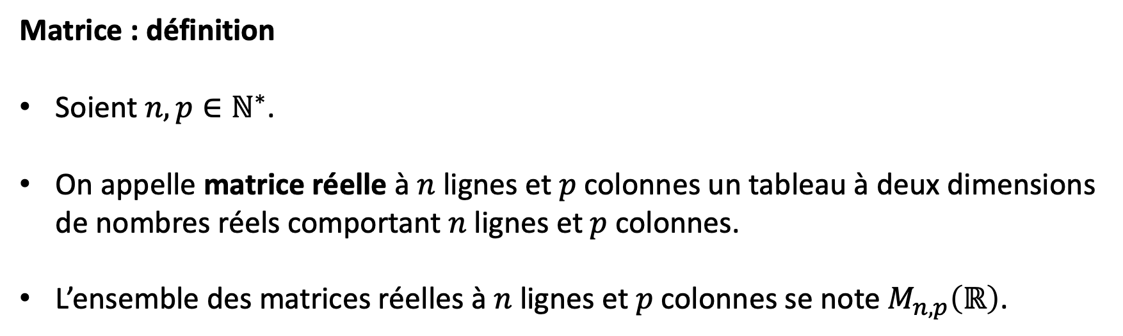
1. Définitions.
Matrice : définition
Soient $n,p∈ℕ^{∗}$.
On appelle matrice réelle à $n$ lignes et $p$ colonnes un tableau à deux dimensions de nombres réels comportant $n$ lignes et $p$ colonnes.
L’ensemble des matrices réelles à $n$ lignes et $p$ colonnes se note $M_{n,p}\left(ℝ\right)$.
Notes:
On pourrait de même définir des matrices complexes ou entières.
Dans la suite on oubliera la plupart du temps le qualificatif “réelle“ en le sous-entendant.

Slide 5
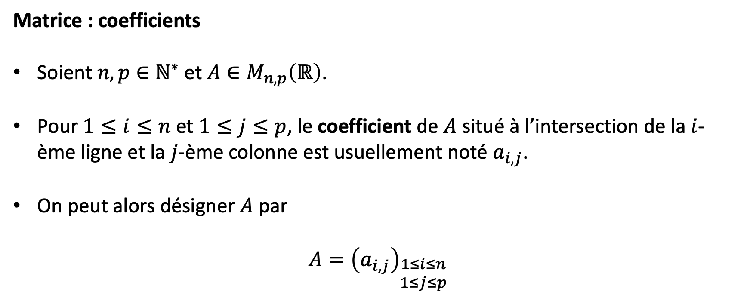
1. Définitions.
Matrice : coefficients
Soient $n,p∈ℕ^{∗}$ et $A∈M_{n,p}\left(ℝ\right)$.
Pour $1≤i≤n$ et $1≤j≤p$, le coefficient de $A$ situé à l’intersection de la $i$-ème ligne et la $j$-ème colonne est usuellement noté $a_{i,j}$.
On peut alors désigner $A$ par
$$A={\left(a_{i,j}\right)}_{\begin{matrix}1≤i≤n \\ 1≤j≤p\end{matrix}}$$
Notes:
Par convention on utilisera une majuscule pour désigner une matrice, et la même lettre en minuscule pour ses coefficients.

Slide 6
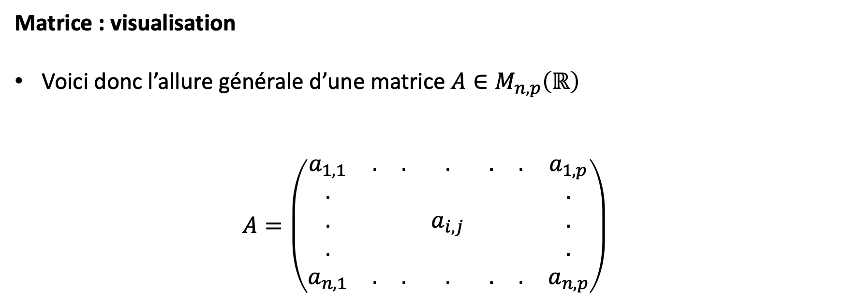


1. Définitions.
Matrice : visualisation
Voici donc l’allure générale d’une matrice $A∈M_{n,p}\left(ℝ\right)$
$$A=\left(\begin{matrix}a_{1,1} & . & . & . & . & . & a_{1,p} \\ . & & & & & & . \\ . & & & a_{i,j} & & & . \\ . & & & & & & . \\ a_{n,1} & . & . & . & . & . & a_{n,p}\end{matrix}\right)$$
$i$-ème colonne
$j$-ème colonne

Slide 7
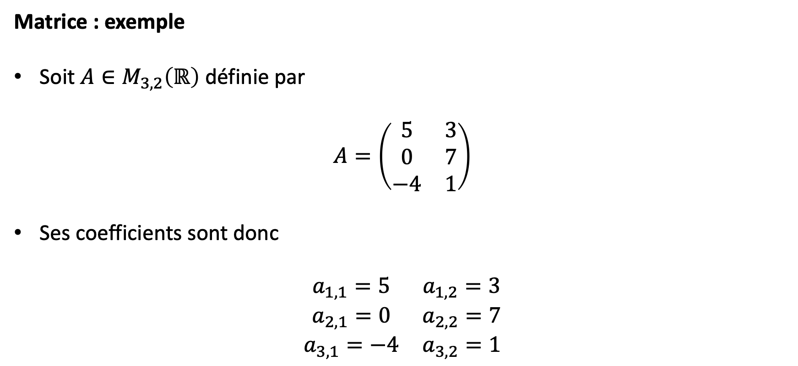
1. Définitions.
Matrice : exemple
Soit $A∈M_{3,2}\left(ℝ\right)$ définie par
$$A=\left(\begin{matrix}5 & 3 \\ 0 & 7 \\ −4 & 1\end{matrix}\right)$$
Ses coefficients sont donc
$$\begin{matrix}a_{1,1}=5 & a_{1,2}=3 \\ a_{2,1}=0 & a_{2,2}=7 \\ a_{3,1}=−4 & a_{3,2}=1\end{matrix}$$

Slide 8

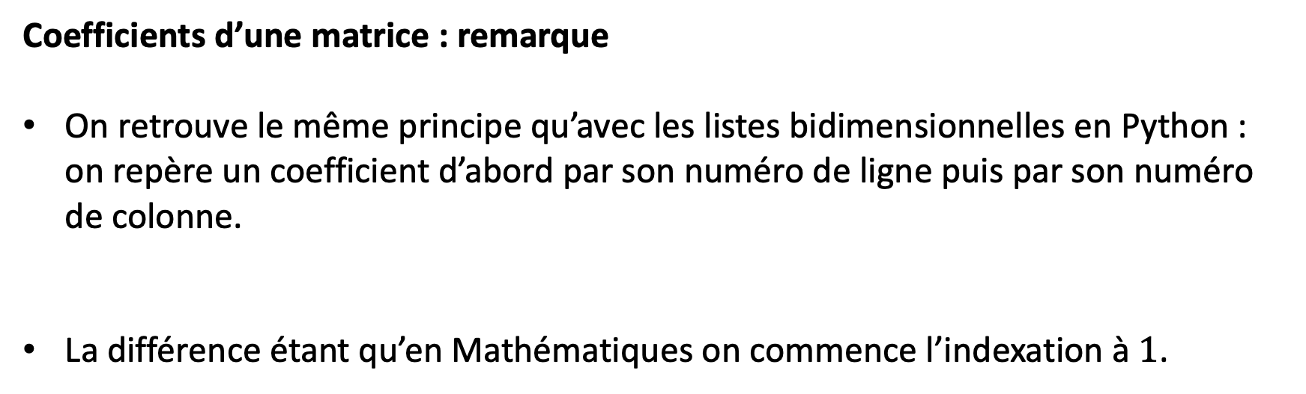
1. Définitions.
Coefficients d’une matrice : remarque
On retrouve le même principe qu’avec les listes bidimensionnelles en Python : on repère un coefficient d’abord par son numéro de ligne puis par son numéro de colonne.
La différence étant qu’en Mathématiques on commence l’indexation à $1$.

Slide 9
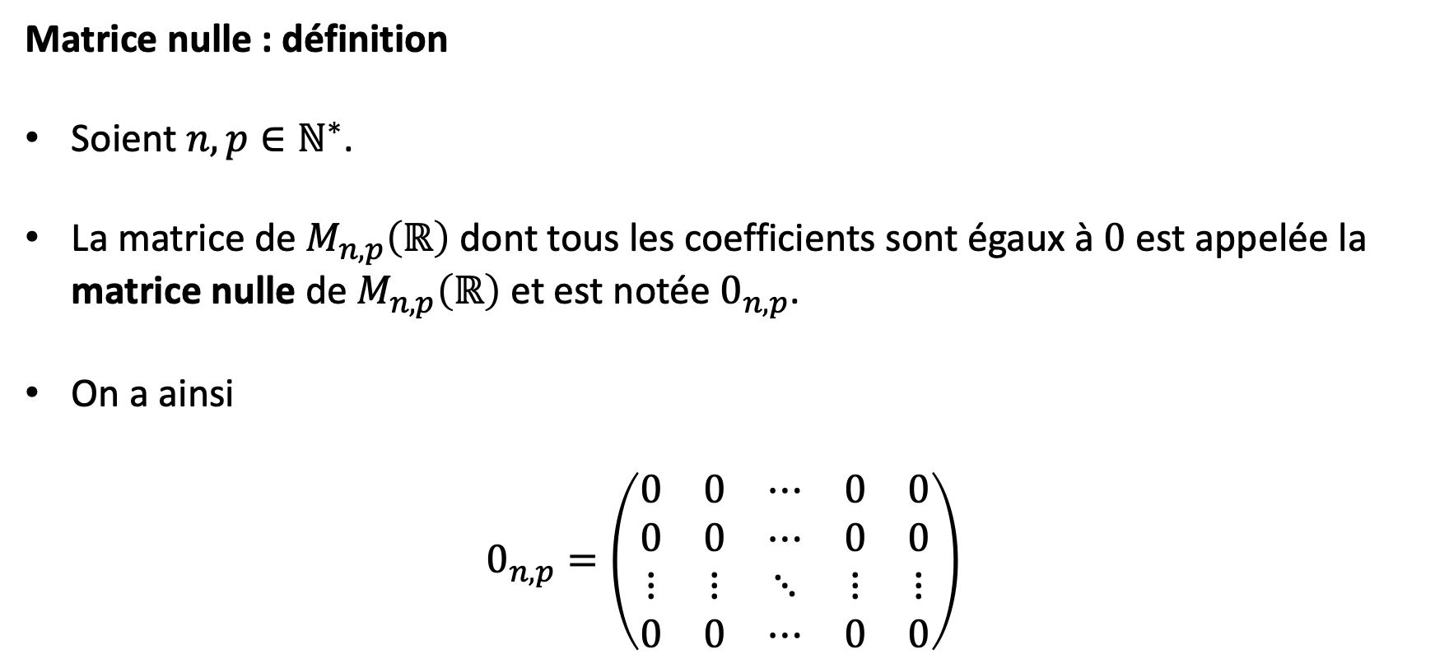
1. Définitions.
Matrice nulle : définition
Soient $n,p∈ℕ^{∗}$.
La matrice de $M_{n,p}\left(ℝ\right)$ dont tous les coefficients sont égaux à $0$ est appelée la matrice nulle de $M_{n,p}\left(ℝ\right)$ et est notée $0_{n,p}$.
On a ainsi
$$0_{n,p}=\left(\begin{matrix}0 & 0 & ⋯ & 0 & 0 \\ 0 & 0 & ⋯ & 0 & 0 \\ ⋮ & ⋮ & ⋱ & ⋮ & ⋮ \\ 0 & 0 & ⋯ & 0 & 0\end{matrix}\right)$$

Slide 10
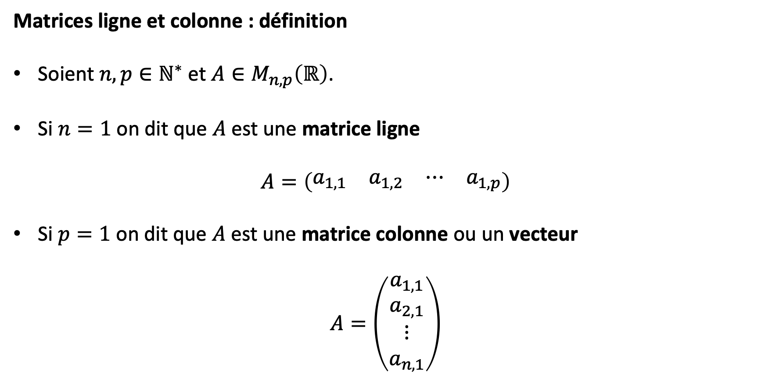
1. Définitions.
Matrices ligne et colonne : définition
Soient $n,p∈ℕ^{∗}$ et $A∈M_{n,p}\left(ℝ\right)$.
Si $n=1$ on dit que $A$ est une matrice ligne
$$A=\left(\begin{matrix}a_{1,1} & a_{1,2} & ⋯ & a_{1,p}\end{matrix}\right)$$
Si $p=1$ on dit que $A$ est une matrice colonne ou un vecteur
$$A=\left(\begin{matrix}a_{1,1} \\ a_{2,1} \\ ⋮ \\ a_{n,1}\end{matrix}\right)$$

Slide 11
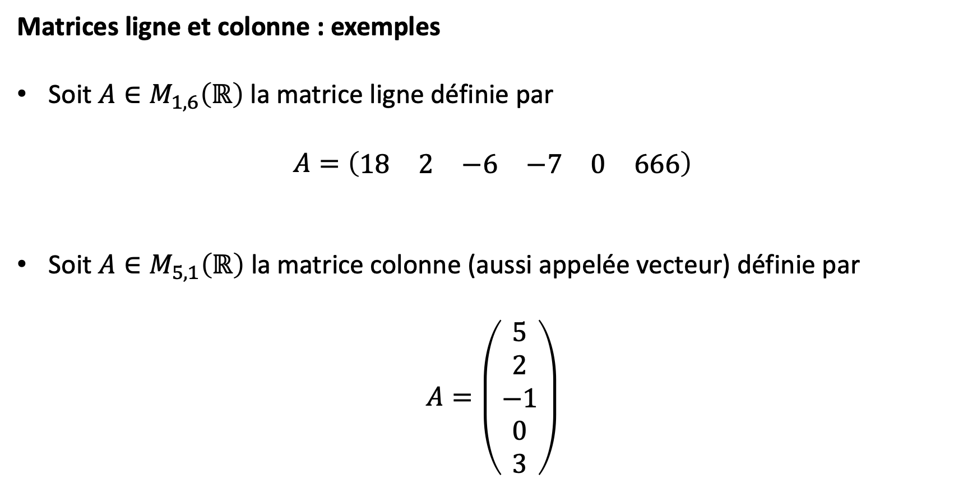
1. Définitions.
Matrices ligne et colonne : exemples
Soit $A∈M_{1,6}\left(ℝ\right)$ la matrice ligne définie par
$$A=\left(\begin{matrix}18 & 2 & −6 & −7 & 0 & 666\end{matrix}\right)$$
Soit $A∈M_{5,1}\left(ℝ\right)$ la matrice colonne (aussi appelée vecteur) définie par
$$A=\left(\begin{matrix}5 \\ 2 \\ −1 \\ 0 \\ 3\end{matrix}\right)$$

Slide 12

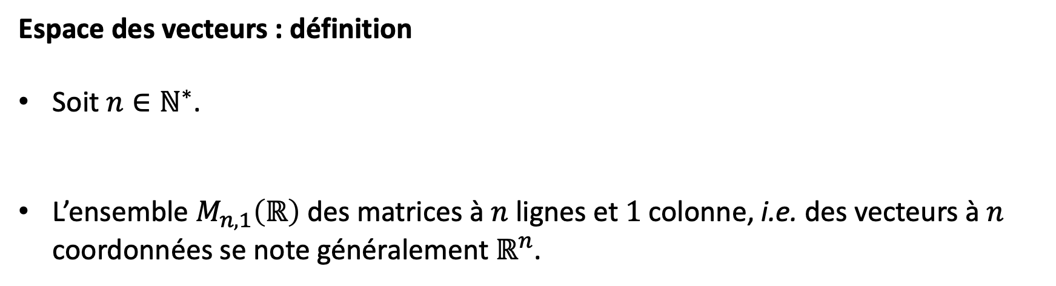
1. Définitions.
Espace des vecteurs : définition
Soit $n∈ℕ^{∗}$.
L’ensemble $M_{n,1}\left(ℝ\right)$ des matrices à $n$ lignes et $1$ colonne, i.e. des vecteurs à $n$ coordonnées se note généralement $ℝ^{n}$.
Notes:
On reviendra dans le second chapitre sur l’interprétation géométrique de cet ensemble.

Slide 13

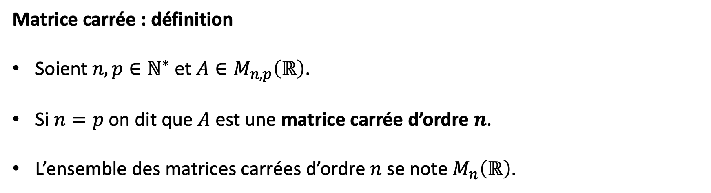
1. Définitions.
Matrice carrée : définition
Soient $n,p∈ℕ^{∗}$ et $A∈M_{n,p}\left(ℝ\right)$.
Si $n=p$ on dit que $A$ est une matrice carrée d’ordre $n$.
L’ensemble des matrices carrées d’ordre $n$ se note $M_{n}\left(ℝ\right)$.
Notes:
Une telle matrice a donc autant de lignes que de colonnes.

Slide 14


1. Définitions.
Matrice carrée : exemple
Voici une matrice carrée d’ordre $4$
$$A=\left(\begin{matrix}1 & 4 & 6 & 0 \\ −1 & 2 & 0 & 5 \\ 3 & −5 & 3 & 1 \\ 1 & 2 & 1 & 8\end{matrix}\right)$$

Slide 15
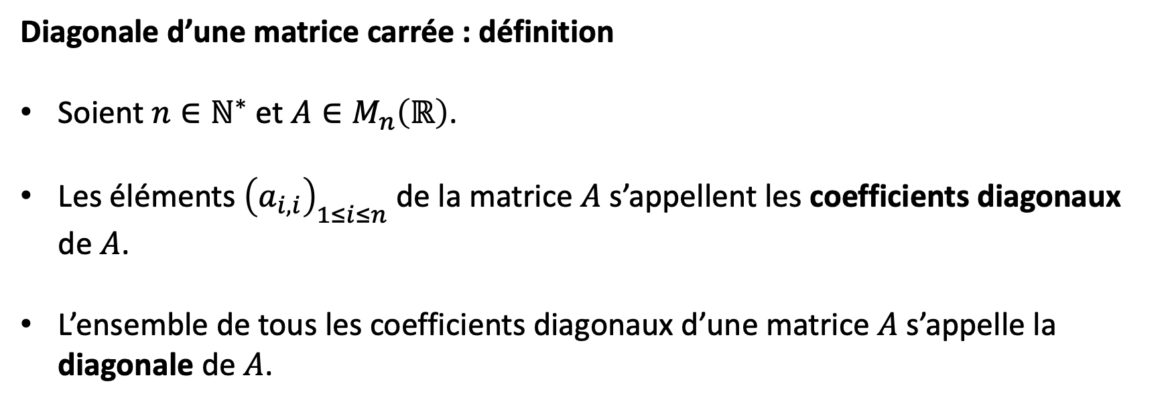
1. Définitions.
Diagonale d’une matrice carrée : définition
Soient $n∈ℕ^{∗}$ et $A∈M_{n}\left(ℝ\right)$.
Les éléments ${\left(a_{i,i}\right)}_{1≤i≤n}$ de la matrice $A$ s’appellent les coefficients diagonaux de $A$.
L’ensemble de tous les coefficients diagonaux d’une matrice $A$ s’appelle la diagonale de $A$.
Notes:
Cette définition n'a bien sûr de sens que pour des matrices carrées.

Slide 16
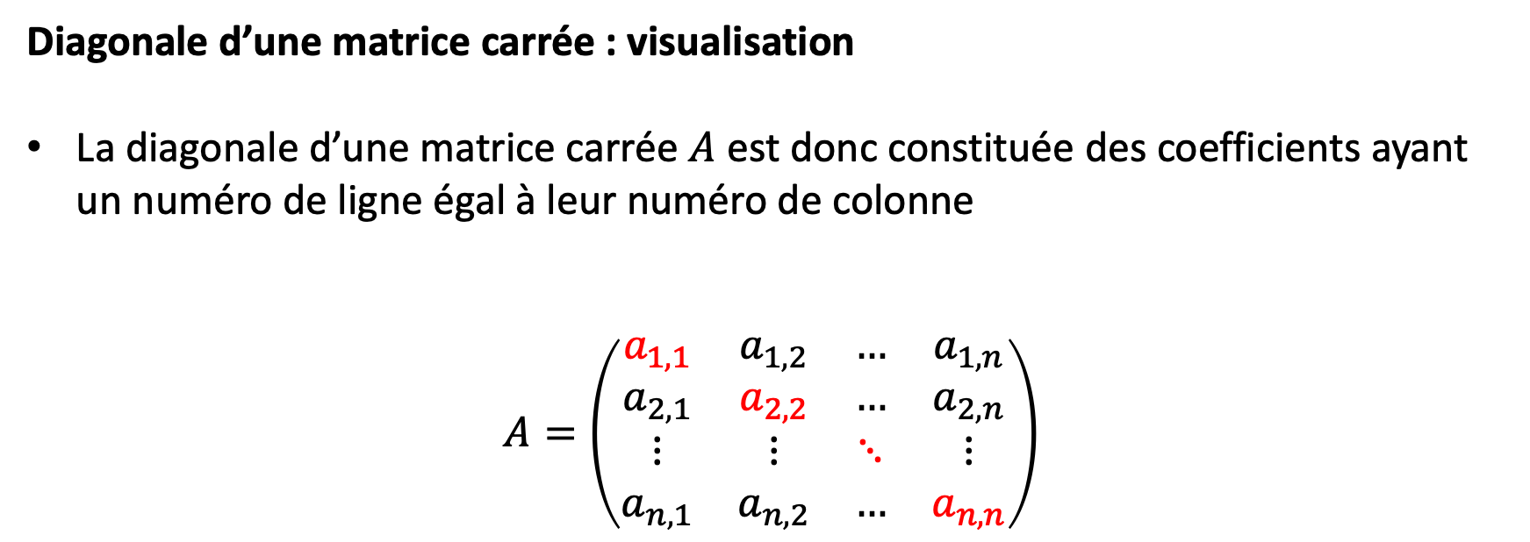
1. Définitions.
Diagonale d’une matrice carrée : visualisation
La diagonale d’une matrice carrée $A$ est donc constituée des coefficients ayant un numéro de ligne égal à leur numéro de colonne
$$A=\left(\begin{matrix}a_{1,1} & a_{1,2} & … & a_{1,n} \\ a_{2,1} & a_{2,2} & … & a_{2,n} \\ ⋮ & ⋮ & ⋱ & ⋮ \\ a_{n,1} & a_{n,2} & … & a_{n,n}\end{matrix}\right)$$

Slide 17
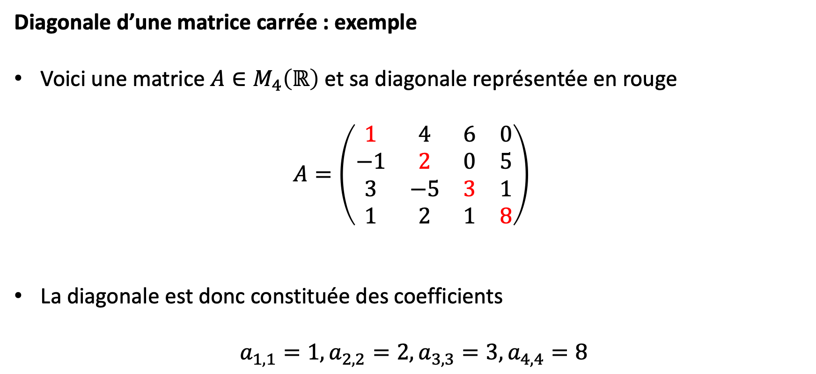
1. Définitions.
Diagonale d’une matrice carrée : exemple
Voici une matrice $A∈M_{4}\left(ℝ\right)$ et sa diagonale représentée en rouge
$$A=\left(\begin{matrix}1 & 4 & 6 & 0 \\ −1 & 2 & 0 & 5 \\ 3 & −5 & 3 & 1 \\ 1 & 2 & 1 & 8\end{matrix}\right)$$
La diagonale est donc constituée des coefficients
$a_{1,1}=1, a_{2,2}=2,a_{3,3}=3,a_{4,4}=8$

Slide 18
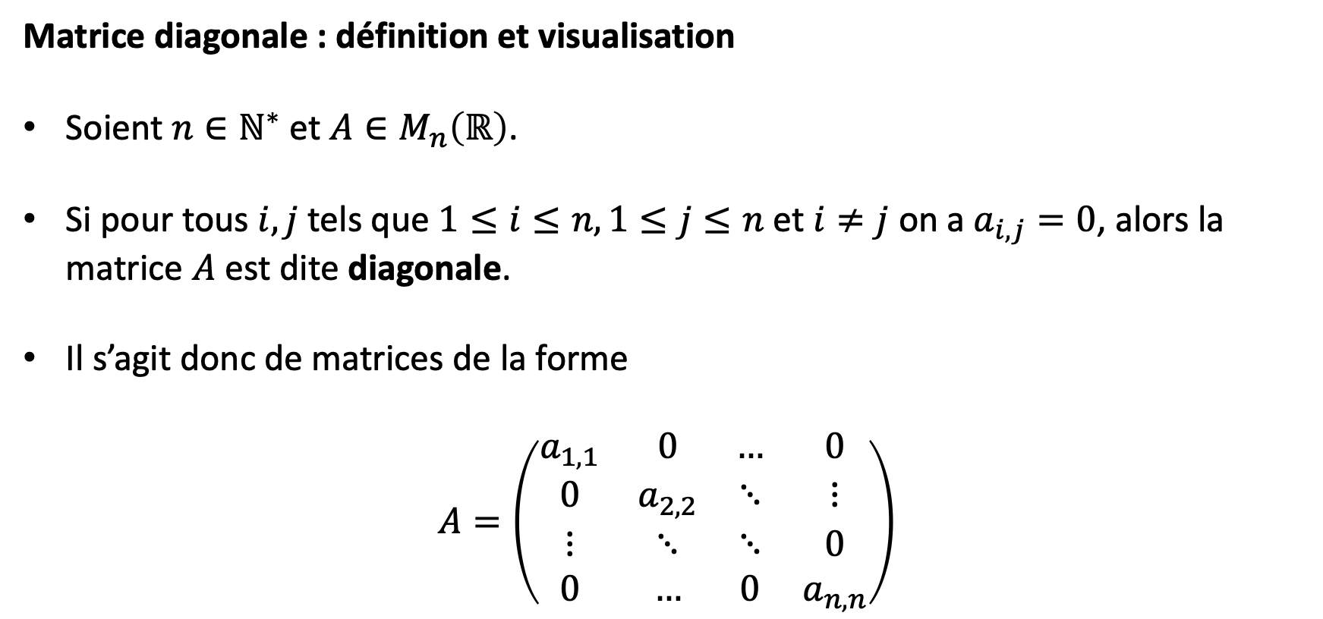
1. Définitions.
Matrice diagonale : définition et visualisation
Soient $n∈ℕ^{∗}$ et $A∈M_{n}\left(ℝ\right)$.
Si pour tous $i,j$ tels que $1≤i≤n,1≤j≤n$ et $i≠j$ on a $a_{i,j}=0$, alors la matrice $A$ est dite diagonale.
Il s’agit donc de matrices de la forme
$$A=\left(\begin{matrix}a_{1,1} & 0 & … & 0 \\ 0 & a_{2,2} & ⋱ & ⋮ \\ ⋮ & ⋱ & ⋱ & 0 \\ 0 & … & 0 & a_{n,n}\end{matrix}\right)$$
Notes:
Bien comprendre qu'il n'y a pas de conditions sur la valeur des coefficients diagonaux, ils peuvent être nuls ou non. La matrice nulle est ainsi diagonale.

Slide 19


1. Définitions.
Matrice diagonale : exemple
Voici une matrice $A∈M_{4}\left(ℝ\right)$ qui est diagonale
$$A=\left(\begin{matrix}1 & 0 & 0 & 0 \\ 0 & 0 & 0 & 0 \\ 0 & 0 & −3 & 0 \\ 0 & 0 & 0 & 0\end{matrix}\right)$$

Slide 20
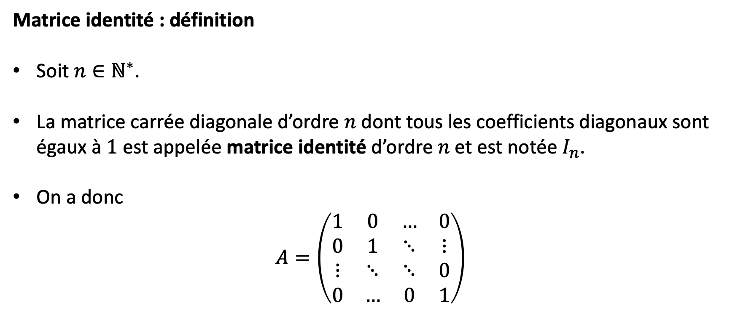
1. Définitions.
Matrice identité : définition
Soit $n∈ℕ^{∗}$.
La matrice carrée diagonale d’ordre $n$ dont tous les coefficients diagonaux sont égaux à $1$ est appelée matrice identité d’ordre $n$ et est notée $I_{n}$.
On a donc
$$A=\left(\begin{matrix}1 & 0 & … & 0 \\ 0 & 1 & ⋱ & ⋮ \\ ⋮ & ⋱ & ⋱ & 0 \\ 0 & … & 0 & 1\end{matrix}\right)$$
Notes:
Pour chaque entier n, il existe donc une unique matrice identité d’ordre n.

Slide 21
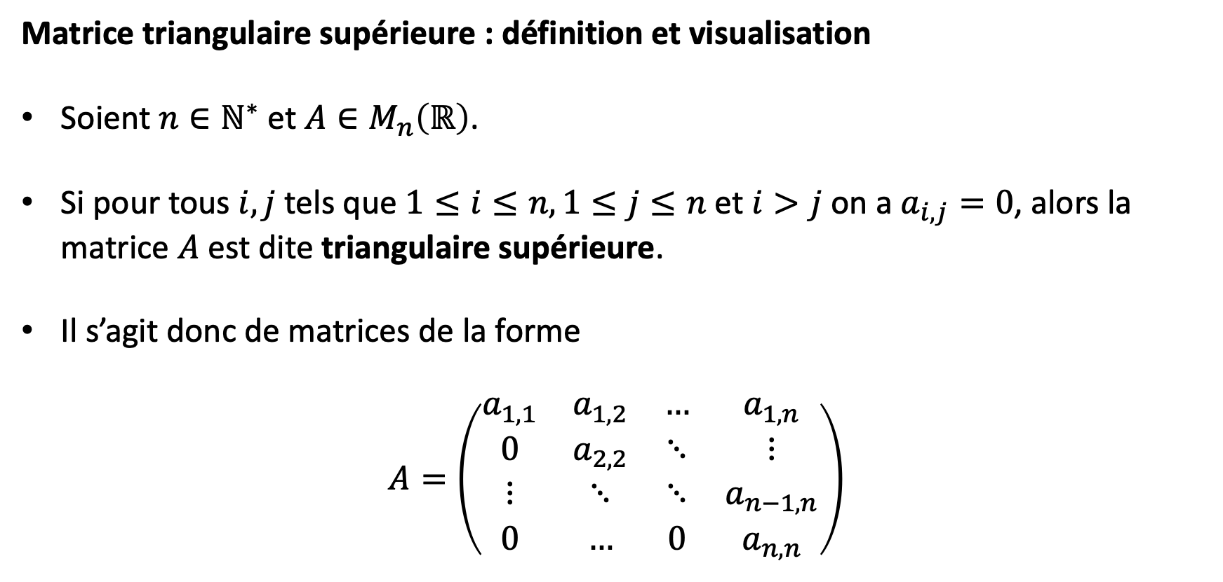
1. Définitions.
Matrice triangulaire supérieure : définition et visualisation
Soient $n∈ℕ^{∗}$ et $A∈M_{n}\left(ℝ\right)$.
Si pour tous $i,j$ tels que $1≤i≤n,1≤j≤n$ et $i>j$ on a $a_{i,j}=0$, alors la matrice $A$ est dite triangulaire supérieure.
Il s’agit donc de matrices de la forme
$$A=\left(\begin{matrix}a_{1,1} & a_{1,2} & … & a_{1,n} \\ 0 & a_{2,2} & ⋱ & ⋮ \\ ⋮ & ⋱ & ⋱ & a_{n−1,n} \\ 0 & … & 0 & a_{n,n}\end{matrix}\right)$$
Notes:
Bien comprendre que la condition i > j concerne les coefficients dont le numéro de ligne est plus grand que le numéro de colonne, c'est-à-dire les coefficients situés en dessous de la diagonale.

Slide 22
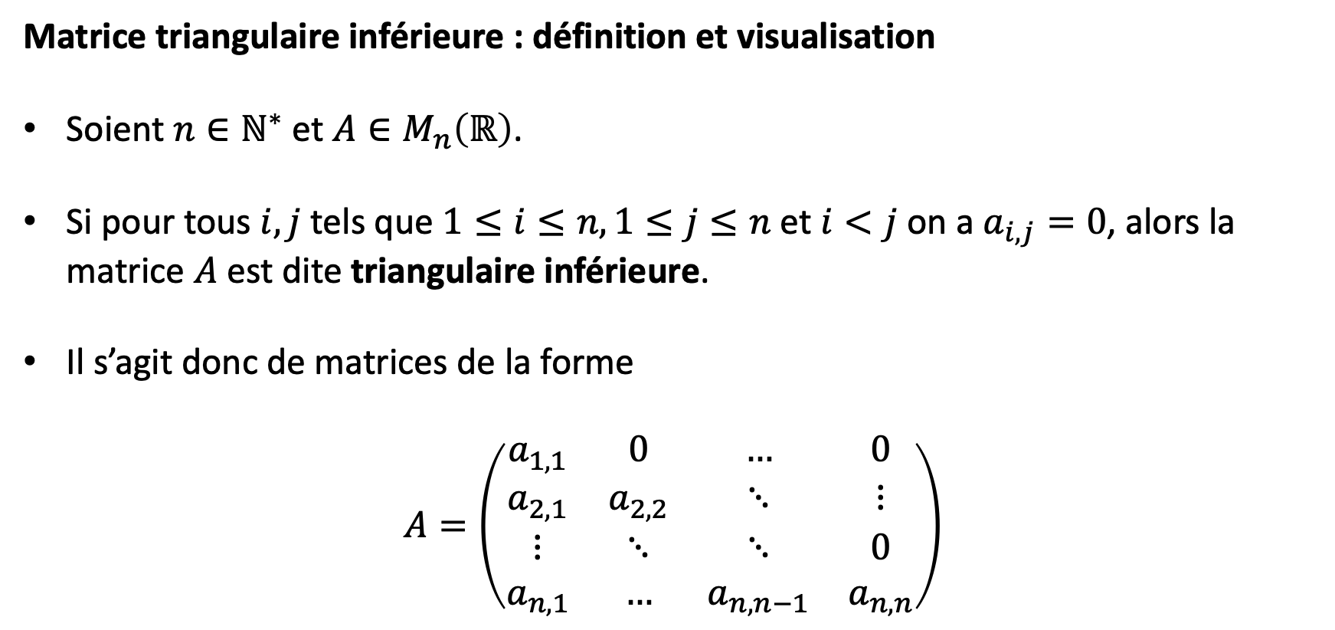
1. Définitions.
Matrice triangulaire inférieure : définition et visualisation
Soient $n∈ℕ^{∗}$ et $A∈M_{n}\left(ℝ\right)$.
Si pour tous $i,j$ tels que $1≤i≤n,1≤j≤n$ et $i<j$ on a $a_{i,j}=0$, alors la matrice $A$ est dite triangulaire inférieure.
Il s’agit donc de matrices de la forme
$$A=\left(\begin{matrix}a_{1,1} & 0 & … & 0 \\ a_{2,1} & a_{2,2} & ⋱ & ⋮ \\ ⋮ & ⋱ & ⋱ & 0 \\ a_{n,1} & … & a_{n,n−1} & a_{n,n}\end{matrix}\right)$$
Notes:
La condition i < j va cette fois concerner les coefficients dont le numéro de ligne est plus petit que le numéro de colonne, et donc les coefficients situés au dessus de la diagonale.

Slide 23
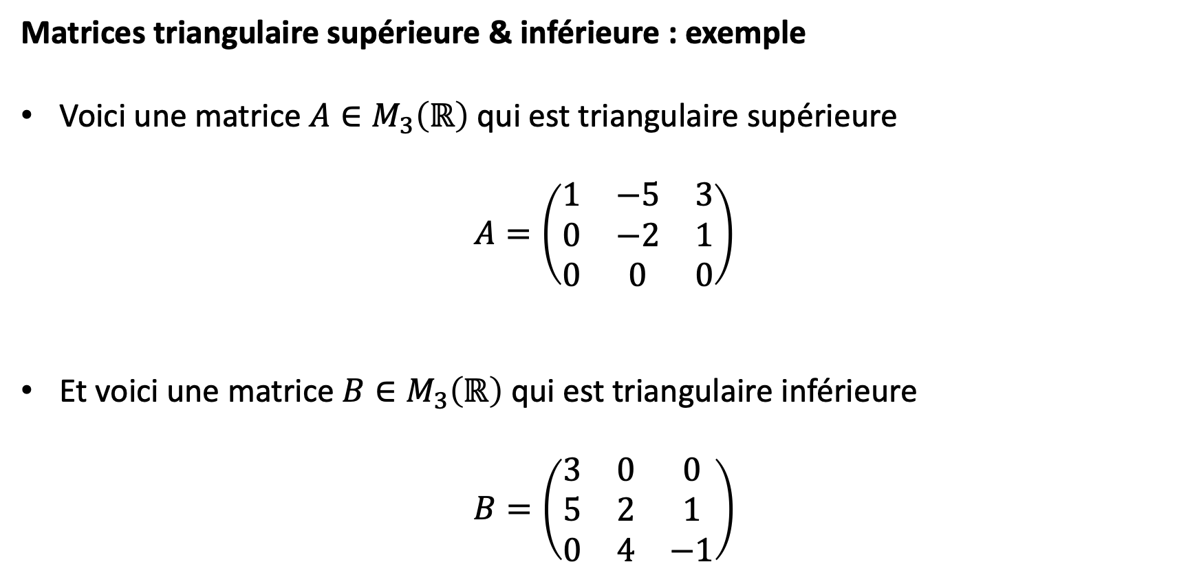
1. Définitions.
Matrices triangulaire supérieure & inférieure : exemple
Voici une matrice $A∈M_{3}\left(ℝ\right)$ qui est triangulaire supérieure
$$A=\left(\begin{matrix}1 & −5 & 3 \\ 0 & −2 & 1 \\ 0 & 0 & 0\end{matrix}\right)$$
Et voici une matrice $B∈M_{3}\left(ℝ\right)$ qui est triangulaire inférieure
$$B=\left(\begin{matrix}3 & 0 & 0 \\ 5 & 2 & 1 \\ 0 & 4 & −1\end{matrix}\right)$$

Slide 24

1. Définitions.

Slide 25
2. Opérations.

Slide 26

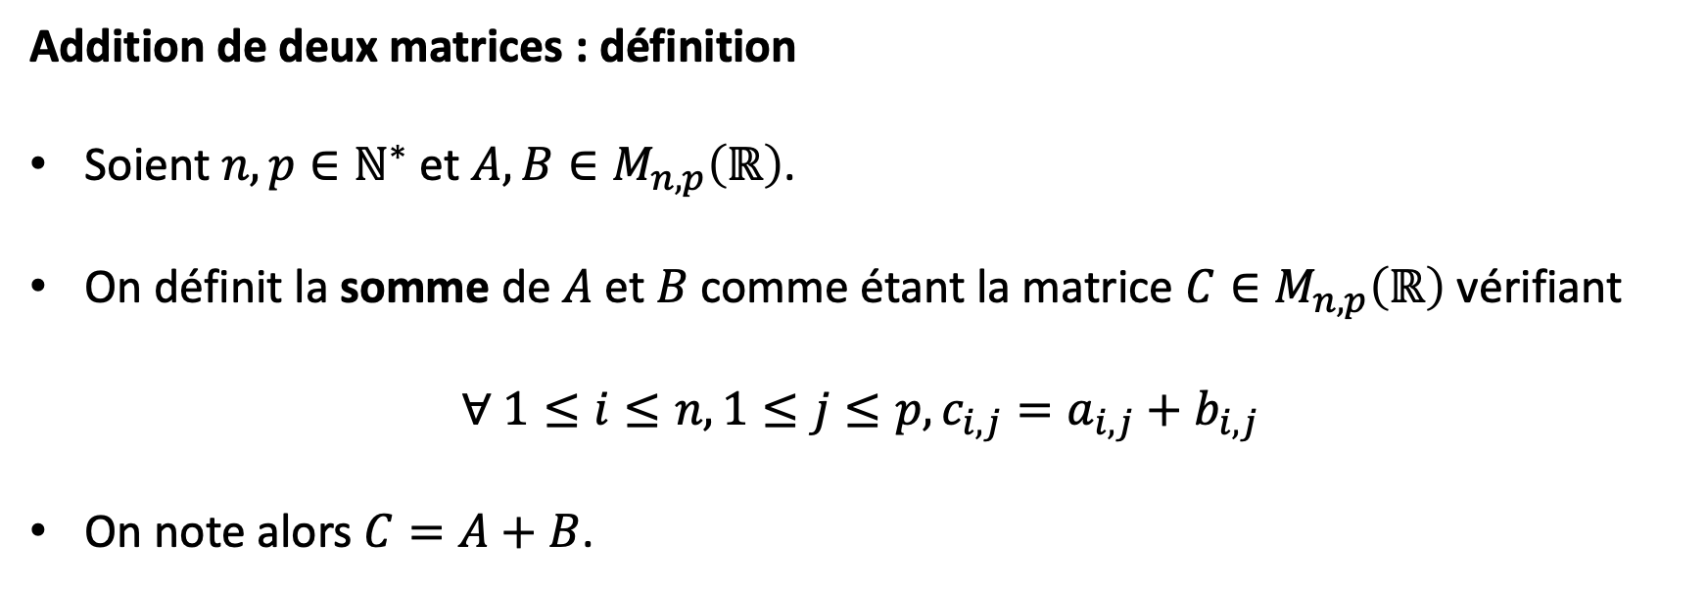
2. Opérations.
Addition de deux matrices : définition
Soient $n,p∈ℕ^{∗}$ et $A,B∈M_{n,p}\left(ℝ\right)$.
On définit la somme de $A$ et $B$ comme étant la matrice $C∈M_{n,p}\left(ℝ\right)$ vérifiant
$$∀ 1≤i≤n,1≤j≤p,c_{i,j}=a_{i,j}+b_{i,j}$$
On note alors $C=A+B$.
Notes:
Cette opération est donc extrêmement simple, il suffit juste d'additionner deux à deux les coefficients situés à une même position dans chacune des matrices.

Slide 27

2. Opérations.
Addition de deux matrices : contrainte
Pour pouvoir définir la somme de deux matrices il est donc nécessaire qu'elles soient de même taille, i.e. qu'elles possèdent le même nombre de lignes et de colonnes.

Slide 28
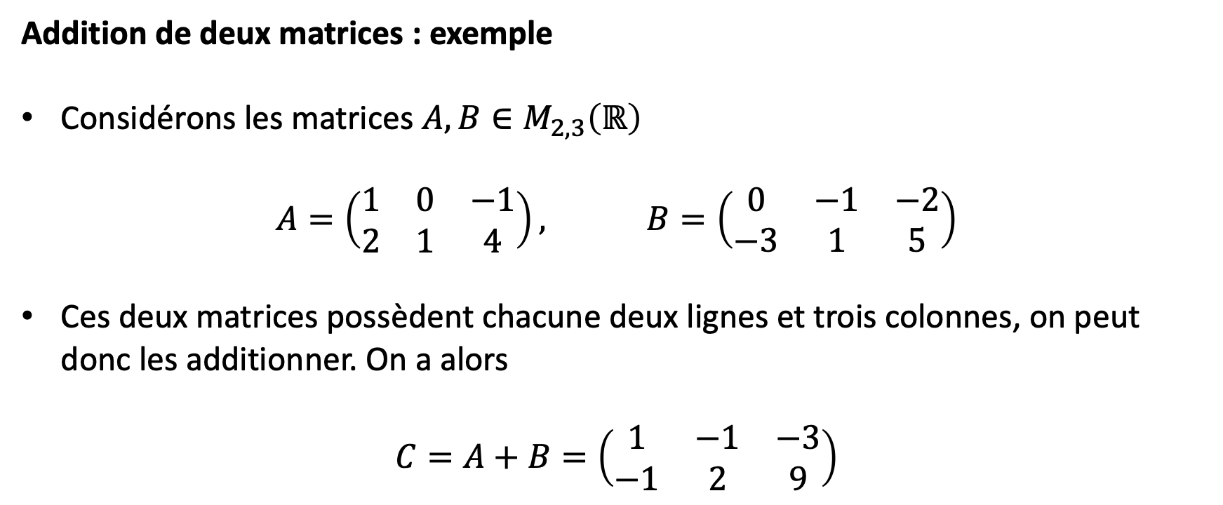
2. Opérations.
Addition de deux matrices : exemple
Considérons les matrices $A,B∈M_{2,3}\left(ℝ\right)$
$$A=\left(\begin{matrix}1 & 0 & −1 \\ 2 & 1 & 4\end{matrix}\right), B=\left(\begin{matrix}0 & −1 & −2 \\ −3 & 1 & 5\end{matrix}\right)$$
Ces deux matrices possèdent chacune deux lignes et trois colonnes, on peut donc les additionner. On a alors
$$C=A+B=\left(\begin{matrix}1 & −1 & −3 \\ −1 & 2 & 9\end{matrix}\right)$$

Slide 29
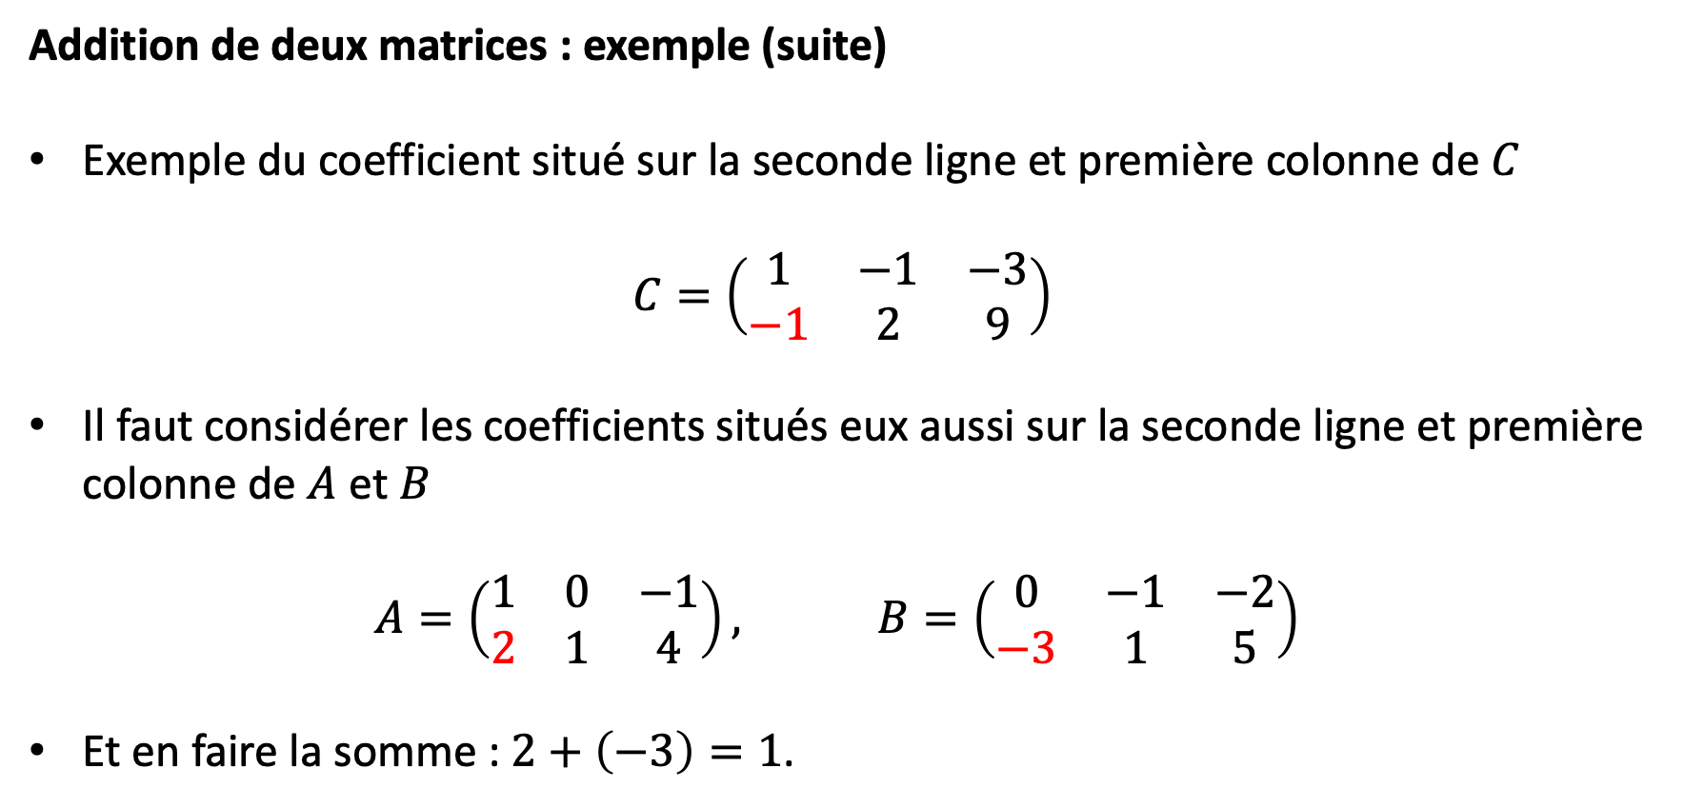
2. Opérations.
Addition de deux matrices : exemple (suite)
Exemple du coefficient situé sur la seconde ligne et première colonne de $C$
$C=\left(\begin{matrix}1 & −1 & −3 \\ −1 & 2 & 9\end{matrix}\right)$
Il faut considérer les coefficients situés eux aussi sur la seconde ligne et première colonne de $A$ et $B$
$$A=\left(\begin{matrix}1 & 0 & −1 \\ 2 & 1 & 4\end{matrix}\right), B=\left(\begin{matrix}0 & −1 & −2 \\ −3 & 1 & 5\end{matrix}\right)$$
Et en faire la somme : $2+\left(−3\right)=1$.

Slide 30
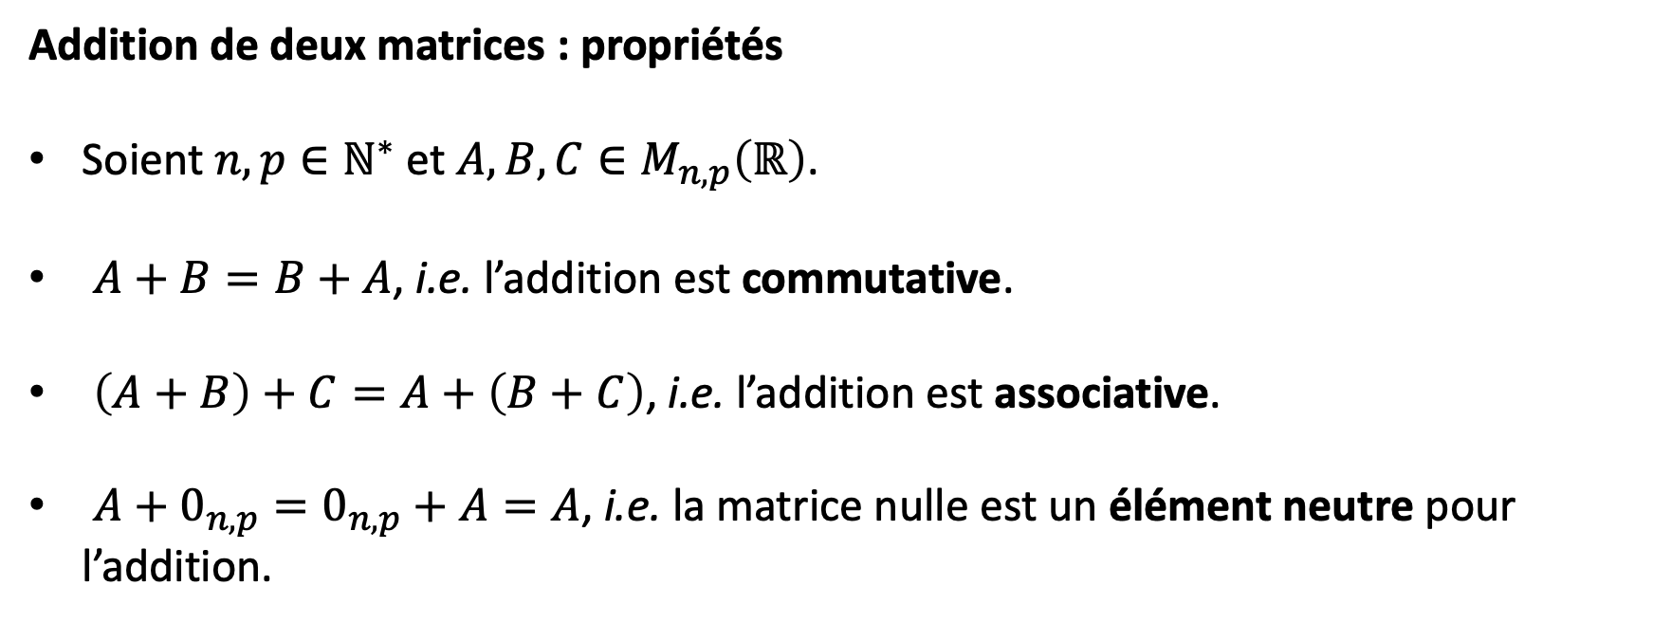
2. Opérations.
Addition de deux matrices : propriétés
Soient $n,p∈ℕ^{∗}$ et $A,B,C∈M_{n,p}\left(ℝ\right)$.
$A+B=B+A$, i.e. l’addition est commutative.
$\left(A+B\right)+C=A+\left(B+C\right)$, i.e. l’addition est associative.
$A+0_{n,p}=0_{n,p}+A=A$, i.e. la matrice nulle est un élément neutre pour l’addition.
Notes:
Un élément neutre pour une opération binaire est défini par le fait que le résultat de l'opération entre l'élément neutre et n'importe quel élément est ce dernier. En quelque sorte il n'influe pas sur le résultat de l'opération.

Slide 31

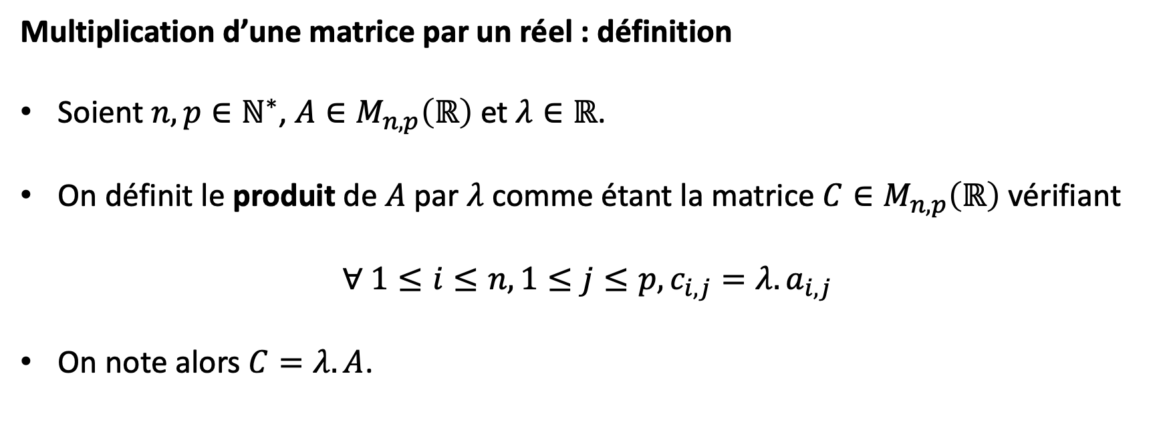
2. Opérations.
Multiplication d’une matrice par un réel : définition
Soient $n,p∈ℕ^{∗}$, $A∈M_{n,p}\left(ℝ\right)$ et $λ∈ℝ$.
On définit le produit de $A$ par $λ$ comme étant la matrice $C∈M_{n,p}\left(ℝ\right)$ vérifiant
$$∀ 1≤i≤n,1≤j≤p,c_{i,j}={λ.a}_{i,j}$$
On note alors $C=λ.A$.
Notes:
Cette opération revient donc à multiplier tous les coefficients d'une matrice par un même nombre réel.
Pour cette opération, il n'y a donc aucune contrainte sur la taille de la matrice

Slide 32
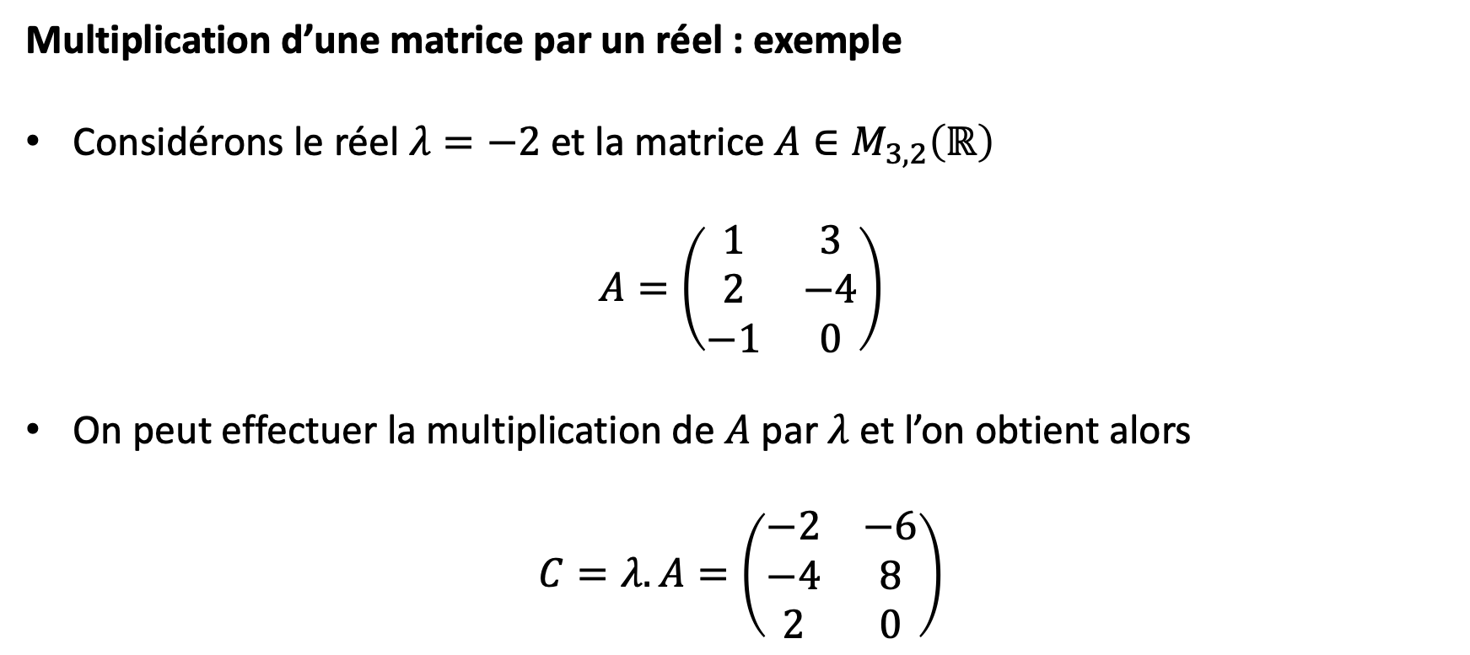
2. Opérations.
Multiplication d’une matrice par un réel : exemple
Considérons le réel $λ=−2$ et la matrice $A∈M_{3,2}\left(ℝ\right)$
$$A=\left(\begin{matrix}1 & 3 \\ 2 & −4 \\ −1 & 0\end{matrix}\right)$$
On peut effectuer la multiplication de $A$ par $λ$ et l’on obtient alors
$$C=λ.A=\left(\begin{matrix}−2 & −6 \\ −4 & 8 \\ 2 & 0\end{matrix}\right)$$

Slide 33
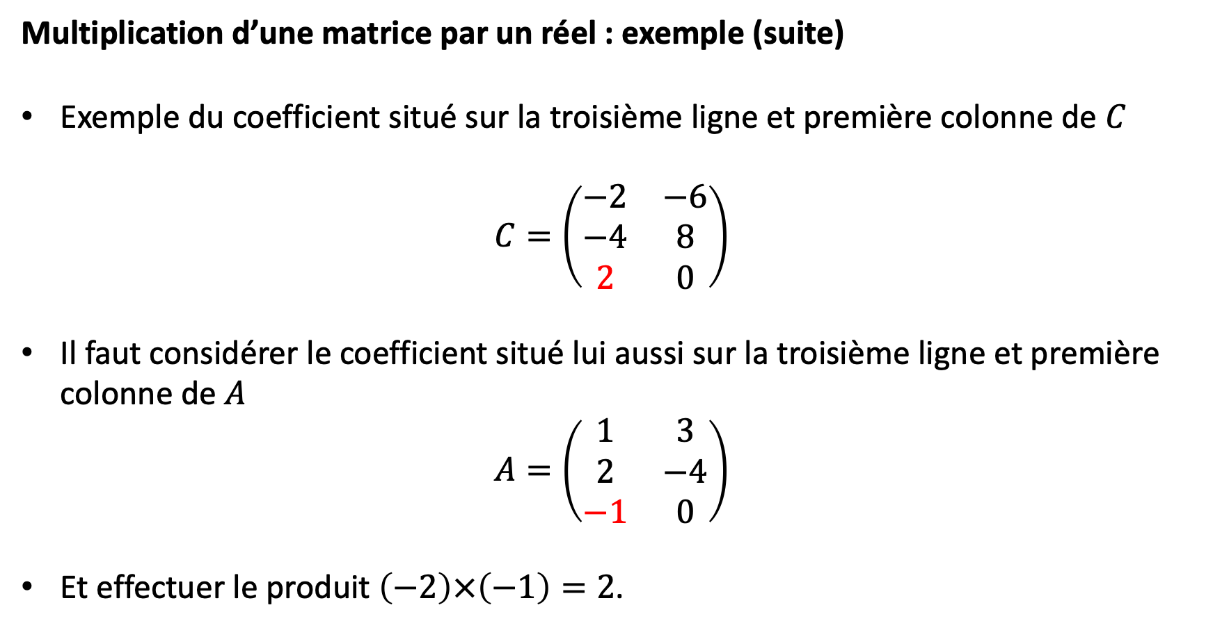
2. Opérations.
Multiplication d’une matrice par un réel : exemple (suite)
Exemple du coefficient situé sur la troisième ligne et première colonne de $C$
$$C=\left(\begin{matrix}−2 & −6 \\ −4 & 8 \\ 2 & 0\end{matrix}\right)$$
Il faut considérer le coefficient situé lui aussi sur la troisième ligne et première colonne de $A$
$$A=\left(\begin{matrix}1 & 3 \\ 2 & −4 \\ −1 & 0\end{matrix}\right)$$
Et effectuer le produit $\left(−2\right)×\left(−1\right)=2$.

Slide 34
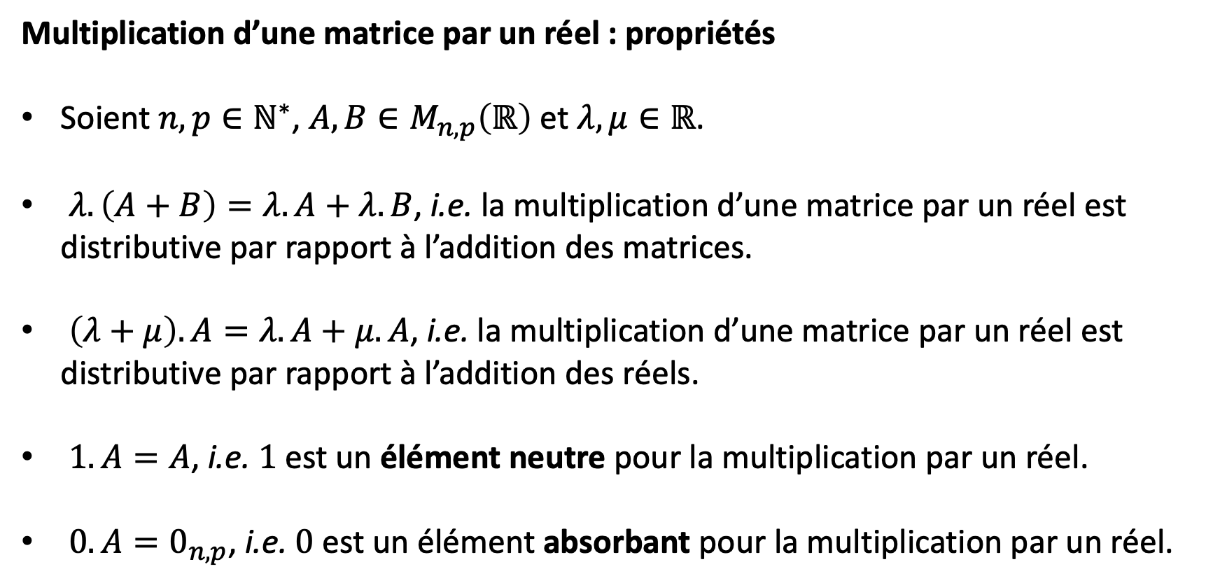
2. Opérations.
Multiplication d’une matrice par un réel : propriétés
Soient $n,p∈ℕ^{∗}$, $A,B∈M_{n,p}\left(ℝ\right)$ et $λ,μ∈ℝ$.
$λ.\left(A+B\right)=λ.A+λ.B$, i.e. la multiplication d’une matrice par un réel est distributive par rapport à l’addition des matrices.
$\left(λ+μ\right).A=λ.A+μ.A$, i.e. la multiplication d’une matrice par un réel est distributive par rapport à l’addition des réels.
$1.A=A$, i.e. $1$ est un élément neutre pour la multiplication par un réel.
$0.A=0_{n,p}$, i.e. $0$ est un élément absorbant pour la multiplication par un réel.

Slide 35

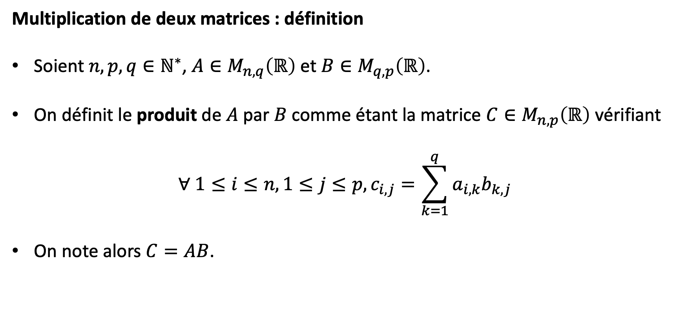
2. Opérations.
Multiplication de deux matrices : définition
Soient $n,p,q∈ℕ^{∗}$, $A∈M_{n,q}\left(ℝ\right)$ et $B∈M_{q,p}\left(ℝ\right)$.
On définit le produit de $A$ par $B$ comme étant la matrice $C∈M_{n,p}\left(ℝ\right)$ vérifiant
$$∀ 1≤i≤n,1≤j≤p,c_{i,j}=\sum_{k=1}^{q}{a_{i,k}b_{k,j}}$$
On note alors $C=AB$.
Notes:
On aurait pu définir la multiplication de façon similaire à l'addition, c'est-à-dire terme à terme pour des matrices de même taille, mais le résultat n'aurait eu aucune interprétation mathématique intéressante.

Slide 36

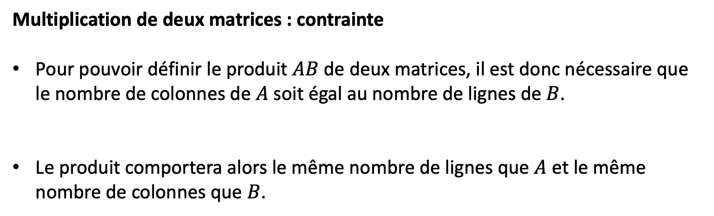
2. Opérations.
Multiplication de deux matrices : contrainte
Pour pouvoir définir le produit $AB$ de deux matrices, il est donc nécessaire que le nombre de colonnes de $A$ soit égal au nombre de lignes de $B$.
Le produit comportera alors le même nombre de lignes que $A$ et le même nombre de colonnes que $B$.

Slide 37
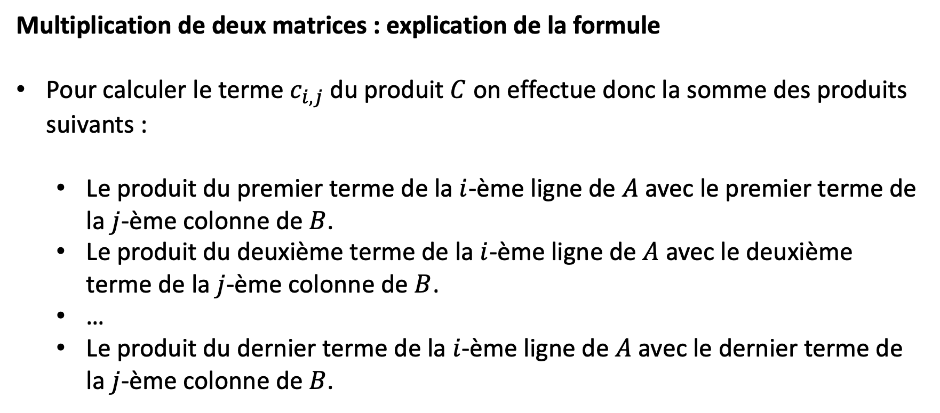
2. Opérations.
Multiplication de deux matrices : explication de la formule
Pour calculer le terme $c_{i,j}$ du produit $C$ on effectue donc la somme des produits suivants :
Le produit du premier terme de la $i$-ème ligne de $A$ avec le premier terme de la $j$-ème colonne de $B$.
Le produit du deuxième terme de la $i$-ème ligne de $A$ avec le deuxième terme de la $j$-ème colonne de $B$.
…
Le produit du dernier terme de la $i$-ème ligne de $A$ avec le dernier terme de la $j$-ème colonne de $B$.
Notes:
On retrouve bien la contrainte qu'il doit y avoir autant de coefficients dans une ligne de A que dans une colonne de B.

Slide 38
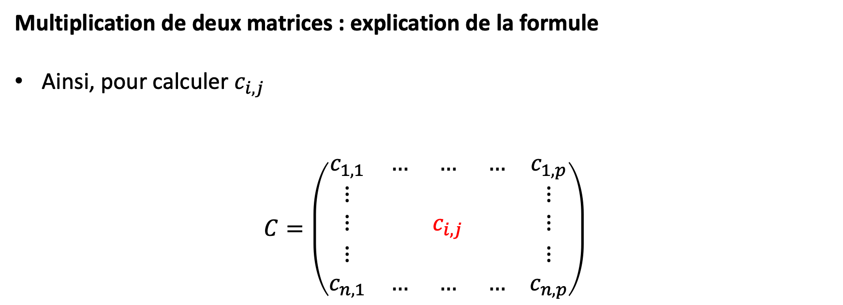
2. Opérations.
Multiplication de deux matrices : explication de la formule
Ainsi, pour calculer $c_{i,j}$
$$C=\left(\begin{matrix}c_{1,1} & … & … & … & c_{1,p} \\ ⋮ & & & & ⋮ \\ ⋮ & & c_{i,j} & & ⋮ \\ ⋮ & & & & ⋮ \\ c_{n,1} & … & … & … & c_{n,p}\end{matrix}\right)$$

Slide 39
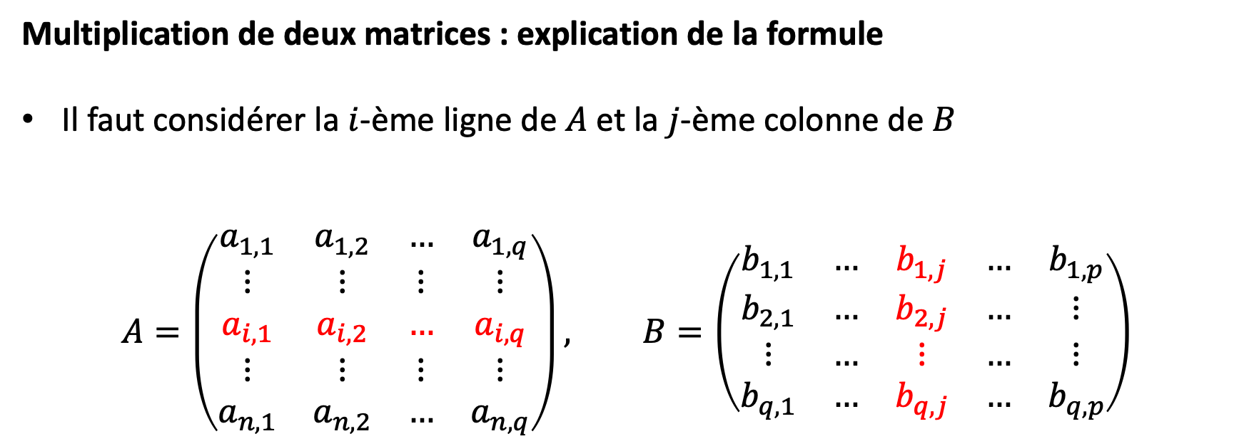
2. Opérations.
Multiplication de deux matrices : explication de la formule
Il faut considérer la $i$-ème ligne de $A$ et la $j$-ème colonne de $B$
$$A=\left(\begin{matrix}a_{1,1} & a_{1,2} & … & a_{1,q} \\ ⋮ & ⋮ & ⋮ & ⋮ \\ a_{i,1} & a_{i,2} & … & a_{i,q} \\ ⋮ & ⋮ & ⋮ & ⋮ \\ a_{n,1} & a_{n,2} & … & a_{n,q}\end{matrix}\right), B=\left(\begin{matrix}b_{1,1} & … & b_{1,j} & … & b_{1,p} \\ b_{2,1} & … & b_{2,j} & … & ⋮ \\ ⋮ & … & ⋮ & … & ⋮ \\ b_{q,1} & … & b_{q,j} & … & b_{q,p}\end{matrix}\right)$$

Slide 40

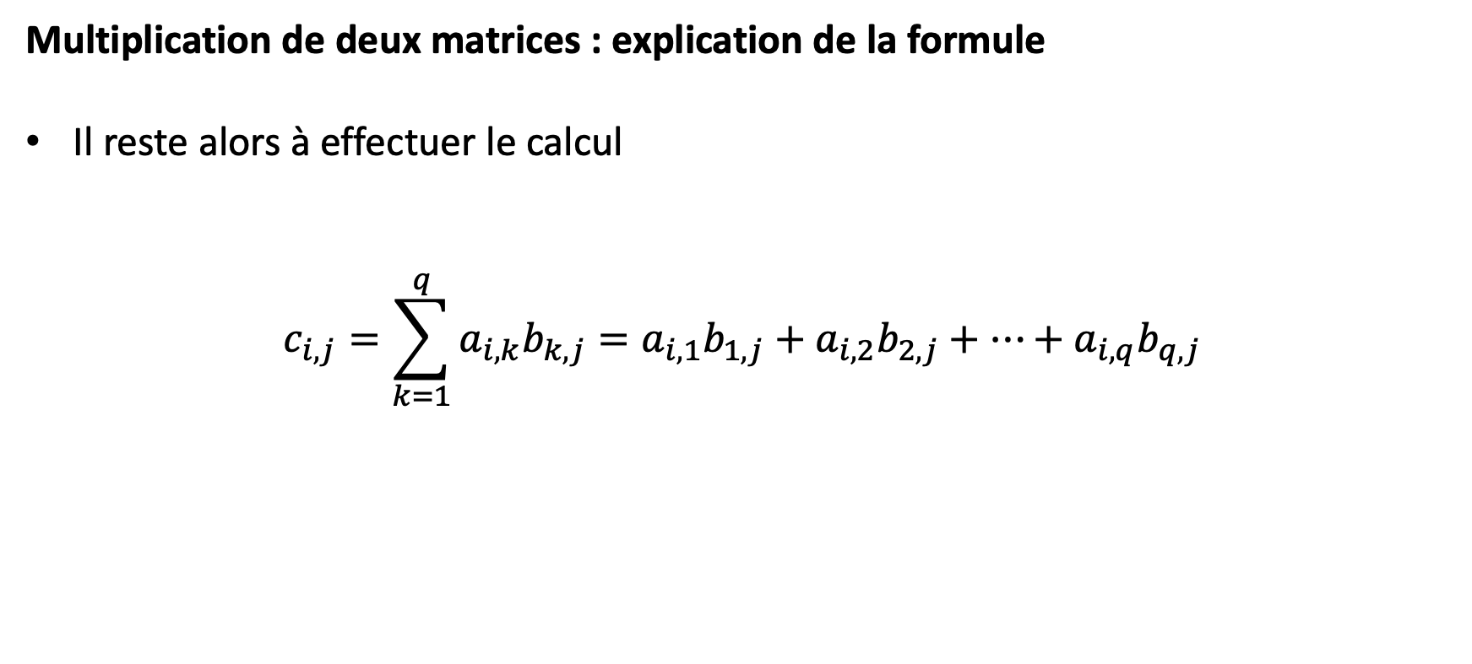
2. Opérations.
Multiplication de deux matrices : explication de la formule
Il reste alors à effectuer le calcul
$$c_{i,j}=\sum_{k=1}^{q}{a_{i,k}b_{k,j}}=a_{i,1}b_{1,j}+a_{i,2}b_{2,j}+⋯+a_{i,q}b_{q,j}$$

Slide 41
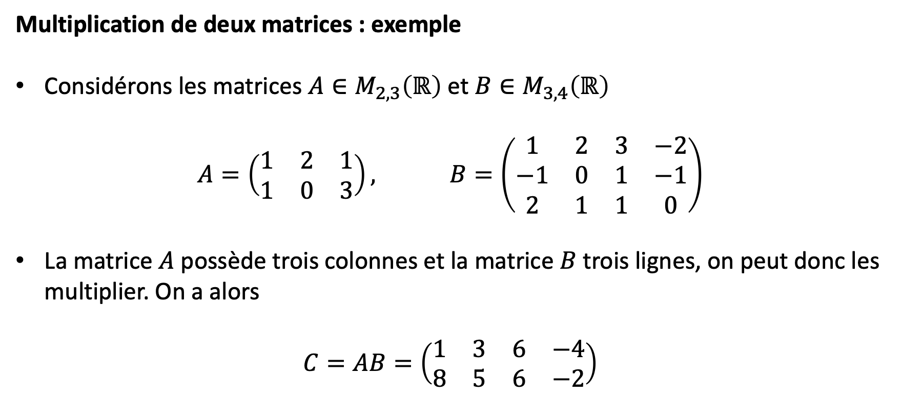
2. Opérations.
Multiplication de deux matrices : exemple
Considérons les matrices $A∈M_{2,3}\left(ℝ\right)$ et $B∈M_{3,4}\left(ℝ\right)$
$$A=\left(\begin{matrix}1 & 2 & 1 \\ 1 & 0 & 3\end{matrix}\right), B=\left(\begin{matrix}1 & 2 & 3 & −2 \\ −1 & 0 & 1 & −1 \\ 2 & 1 & 1 & 0\end{matrix}\right)$$
La matrice $A$ possède trois colonnes et la matrice $B$ trois lignes, on peut donc les multiplier. On a alors
$$C=AB=\left(\begin{matrix}1 & 3 & 6 & −4 \\ 8 & 5 & 6 & −2\end{matrix}\right)$$
Notes:
Le produit comporte alors deux lignes (comme A) et quatre colonnes (comme B).

Slide 42
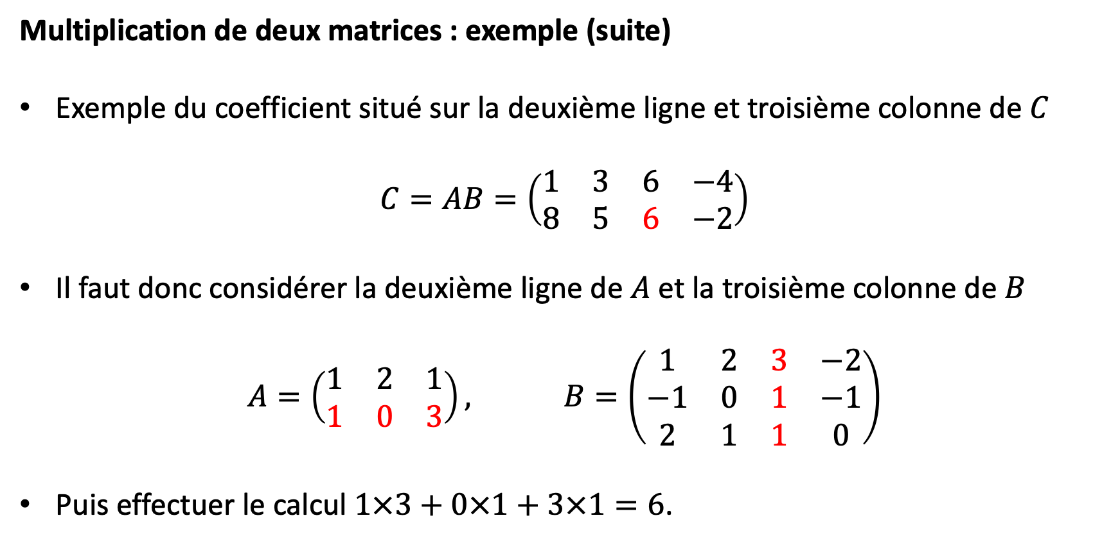
2. Opérations.
Multiplication de deux matrices : exemple (suite)
Exemple du coefficient situé sur la deuxième ligne et troisième colonne de $C$
$$C=AB=\left(\begin{matrix}1 & 3 & 6 & −4 \\ 8 & 5 & 6 & −2\end{matrix}\right)$$
Il faut donc considérer la deuxième ligne de $A$ et la troisième colonne de $B$
$$A=\left(\begin{matrix}1 & 2 & 1 \\ 1 & 0 & 3\end{matrix}\right), B=\left(\begin{matrix}1 & 2 & 3 & −2 \\ −1 & 0 & 1 & −1 \\ 2 & 1 & 1 & 0\end{matrix}\right)$$
Puis effectuer le calcul $1×3+0×1+3×1=6$.

Slide 43
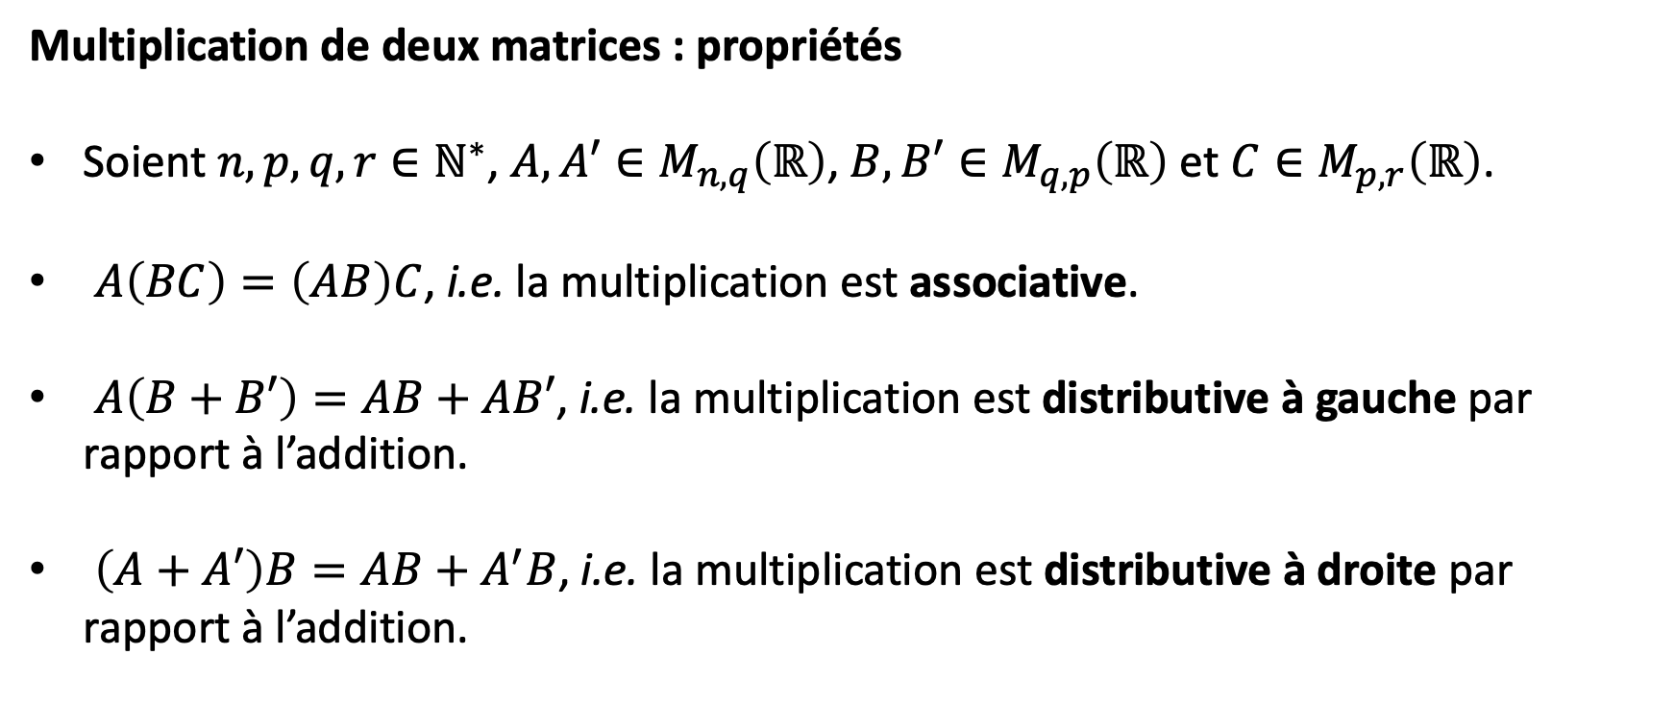
2. Opérations.
Multiplication de deux matrices : propriétés
Soient $n,p,q,r∈ℕ^{∗}$, $A,A′∈M_{n,q}\left(ℝ\right)$, $B,B′∈M_{q,p}\left(ℝ\right)$ et $C∈M_{p,r}\left(ℝ\right)$.
$A\left(BC\right)=\left(AB\right)C$, i.e. la multiplication est associative.
$A\left(B+B′\right)=AB+AB′$, i.e. la multiplication est distributive à gauche par rapport à l’addition.
$\left(A+A′\right)B=AB+A^{′}B$, i.e. la multiplication est distributive à droite par rapport à l’addition.

Slide 44
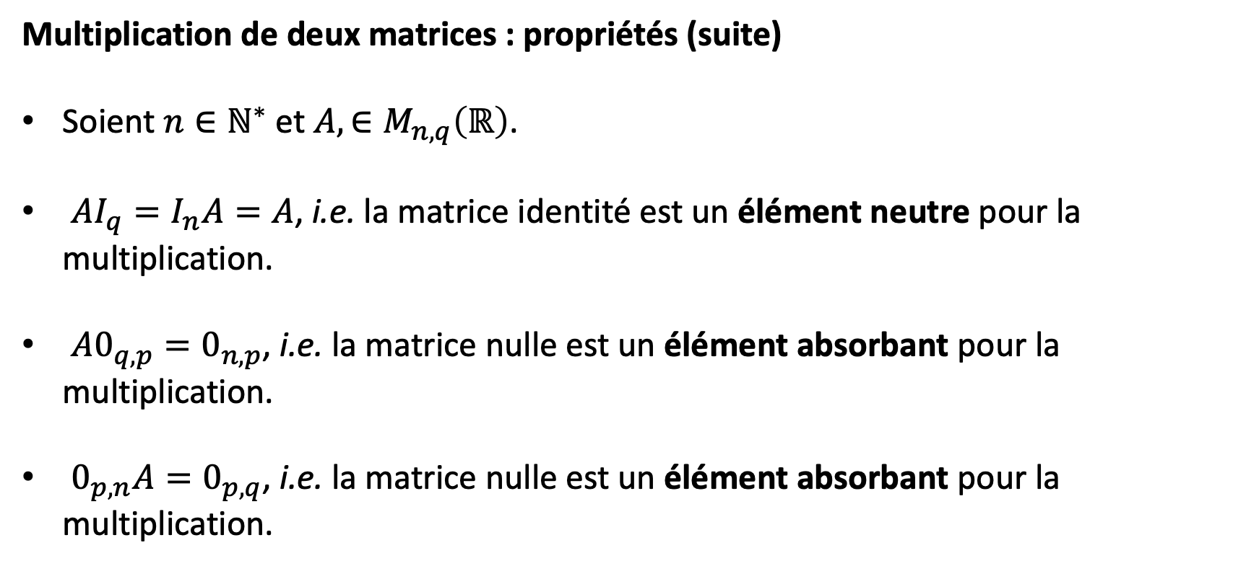
2. Opérations.
Multiplication de deux matrices : propriétés (suite)
Soient $n∈ℕ^{∗}$ et $A,∈M_{n,q}\left(ℝ\right)$.
$AI_{q}=I_{n}A=A$, i.e. la matrice identité est un élément neutre pour la multiplication.
$A0_{q,p}=0_{n,p}$, i.e. la matrice nulle est un élément absorbant pour la multiplication.
$0_{p,n}A=0_{p,q}$, i.e. la matrice nulle est un élément absorbant pour la multiplication.

Slide 45

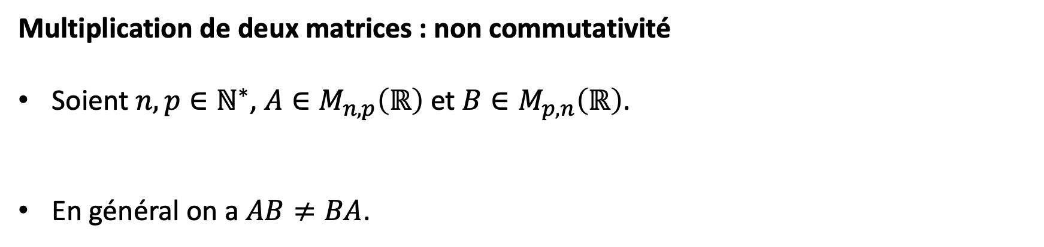
2. Opérations.
Multiplication de deux matrices : non commutativité
Soient $n,p∈ℕ^{∗}$, $A∈M_{n,p}\left(ℝ\right)$ et $B∈M_{p,n}\left(ℝ\right)$.
En général on a $AB≠BA$.

Slide 46
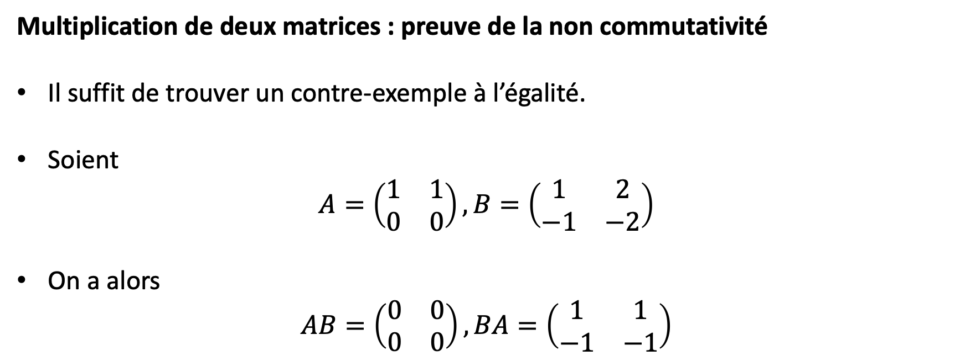
2. Opérations.
Multiplication de deux matrices : preuve de la non commutativité
Il suffit de trouver un contre-exemple à l’égalité.
Soient
$$A=\left(\begin{matrix}1 & 1 \\ 0 & 0\end{matrix}\right),B=\left(\begin{matrix}1 & 2 \\ −1 & −2\end{matrix}\right)$$
On a alors
$$AB=\left(\begin{matrix}0 & 0 \\ 0 & 0\end{matrix}\right),BA=\left(\begin{matrix}1 & 1 \\ −1 & −1\end{matrix}\right)$$
Notes:
Lors de cette preuve, on a également exhibé deux matrices non nulles dont le produit est nul. Encore un résultat peu intuitif pour le débutant.

Slide 47
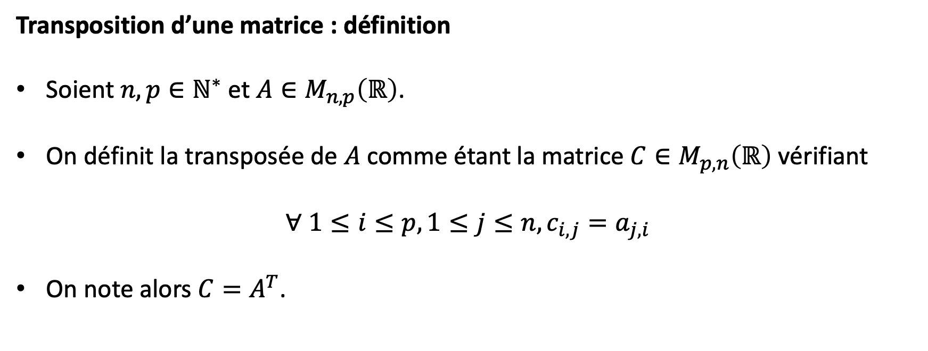
2. Opérations.
Transposition d’une matrice : définition
Soient $n,p∈ℕ^{∗}$ et $A∈M_{n,p}\left(ℝ\right)$.
On définit la transposée de $A$ comme étant la matrice $C∈M_{p,n}\left(ℝ\right)$ vérifiant
$$∀ 1≤i≤p,1≤j≤n,c_{i,j}=a_{j,i}$$
On note alors $C=A^{T}$.
Notes:
Il n'y a bien sûr aucune contrainte sur la taille de la matrice pour cette opération de transposition.

Slide 48

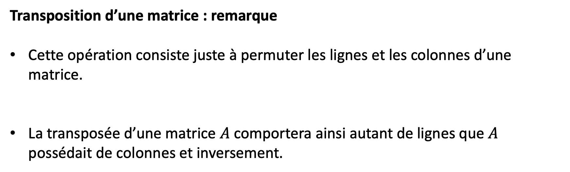
2. Opérations.
Transposition d’une matrice : remarque
Cette opération consiste juste à permuter les lignes et les colonnes d’une matrice.
La transposée d’une matrice $A$ comportera ainsi autant de lignes que $A$ possédait de colonnes et inversement.

Slide 49
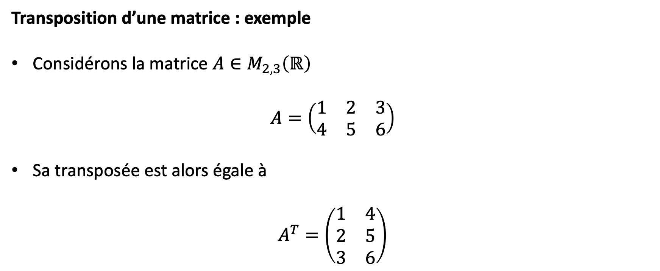
2. Opérations.
Transposition d’une matrice : exemple
Considérons la matrice $A∈M_{2,3}\left(ℝ\right)$
$$A=\left(\begin{matrix}1 & 2 & 3 \\ 4 & 5 & 6\end{matrix}\right)$$
Sa transposée est alors égale à
$$A^{T}=\left(\begin{matrix}1 & 4 \\ 2 & 5 \\ 3 & 6\end{matrix}\right)$$

Slide 50
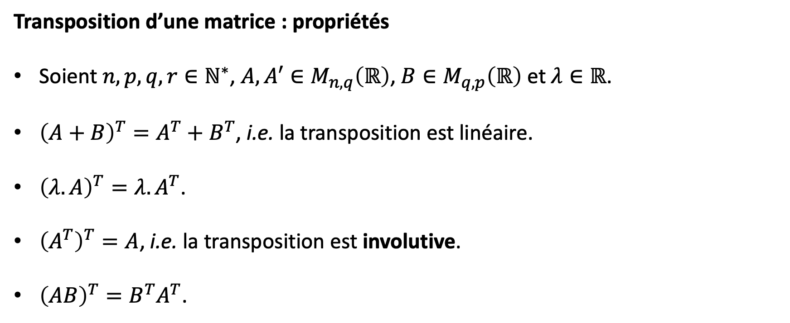
2. Opérations.
Transposition d’une matrice : propriétés
Soient $n,p,q,r∈ℕ^{∗}$, $A,A′∈M_{n,q}\left(ℝ\right)$, $B∈M_{q,p}\left(ℝ\right)$ et $λ∈ℝ$.
${\left(A+B\right)}^{T}=A^{T}+B^{T}$, i.e. la transposition est linéaire.
${\left(λ.A\right)}^{T}=λ.A^{T}$.
${\left(A^{T}\right)}^{T}=A$, i.e. la transposition est involutive.
${\left(AB\right)}^{T}=B^{T}A^{T}$.
Notes:
On reviendra en détail dans la suite sur cette notion de linéarité d’une application.

Slide 51

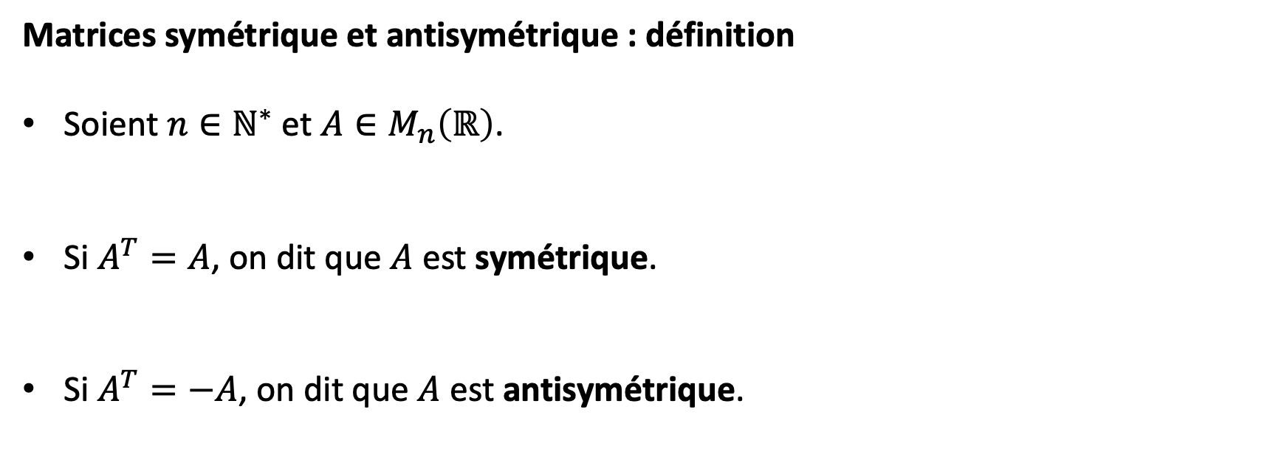
2. Opérations.
Matrices symétrique et antisymétrique : définition
Soient $n∈ℕ^{∗}$ et $A∈M_{n}\left(ℝ\right)$.
Si $A^{T}=A$, on dit que $A$ est symétrique.
Si $A^{T}=−A$, on dit que $A$ est antisymétrique.
Notes:
Ces définitions ne concernent donc que des matrices carrées.

Slide 52
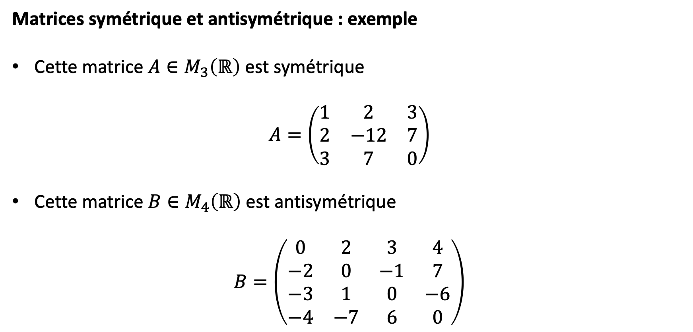
2. Opérations.
Matrices symétrique et antisymétrique : exemple
Cette matrice $A∈M_{3}\left(ℝ\right)$ est symétrique
$$A=\left(\begin{matrix}1 & 2 & 3 \\ 2 & −12 & 7 \\ 3 & 7 & 0\end{matrix}\right)$$
Cette matrice $B∈M_{4}\left(ℝ\right)$ est antisymétrique
$$B=\left(\begin{matrix}0 & 2 & 3 & 4 \\ −2 & 0 & −1 & 7 \\ −3 & 1 & 0 & −6 \\ −4 & −7 & 6 & 0\end{matrix}\right)$$

Slide 53

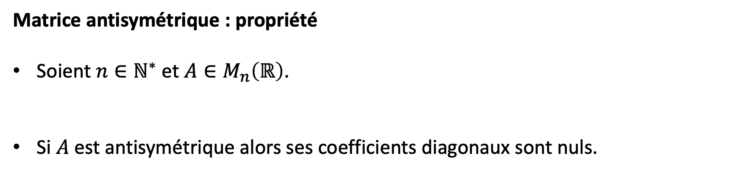
2. Opérations.
Matrice antisymétrique : propriété
Soient $n∈ℕ^{∗}$ et $A∈M_{n}\left(ℝ\right)$.
Si $A$ est antisymétrique alors ses coefficients diagonaux sont nuls.

Slide 54
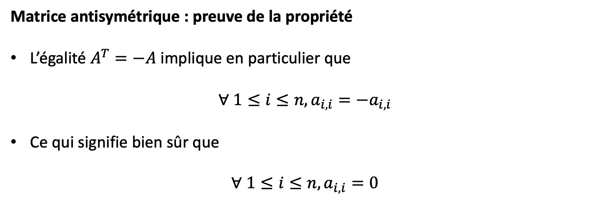
2. Opérations.
Matrice antisymétrique : preuve de la propriété
L’égalité $A^{T}=−A$ implique en particulier que
$$∀ 1≤i≤n, a_{i,i}=−a_{i,i}$$
Ce qui signifie bien sûr que
$$∀ 1≤i≤n, a_{i,i}=0$$

Slide 55

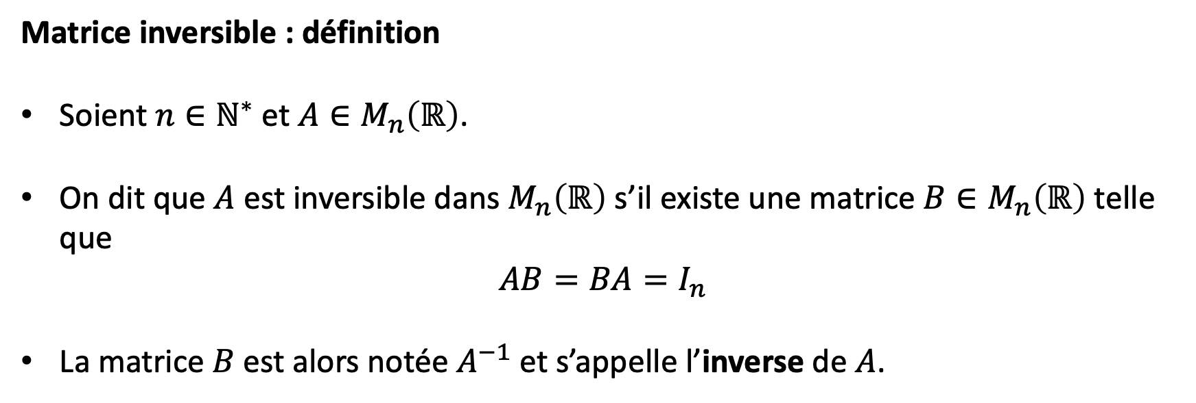
2. Opérations.
Matrice inversible : définition
Soient $n∈ℕ^{∗}$ et $A∈M_{n}\left(ℝ\right)$.
On dit que $A$ est inversible dans $M_{n}\left(ℝ\right)$ s’il existe une matrice $B∈M_{n}\left(ℝ\right)$ telle que
$$AB=BA=I_{n}$$
La matrice $B$ est alors notée $A^{−1}$ et s’appelle l’inverse de $A$.
Notes:
Cette notion n’existe que pour des matrices carrées.

Slide 56
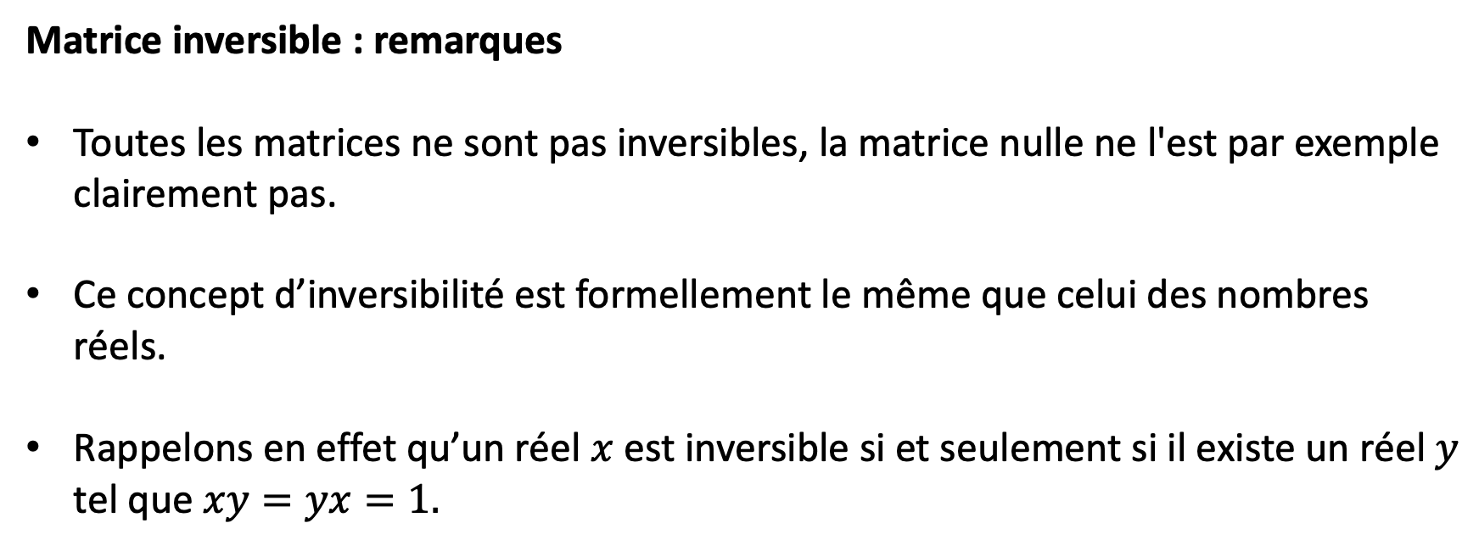
2. Opérations.
Matrice inversible : remarques
Toutes les matrices ne sont pas inversibles, la matrice nulle ne l'est par exemple clairement pas.
Ce concept d’inversibilité est formellement le même que celui des nombres réels.
Rappelons en effet qu’un réel $x$ est inversible si et seulement si il existe un réel $y$ tel que $xy=yx=1.$
Notes:
On présentera dans la suite du cours un critère pour affirmer qu’une matrice est inversible ou non et le cas échéant une méthode pour calculer cet inverse.

Slide 57
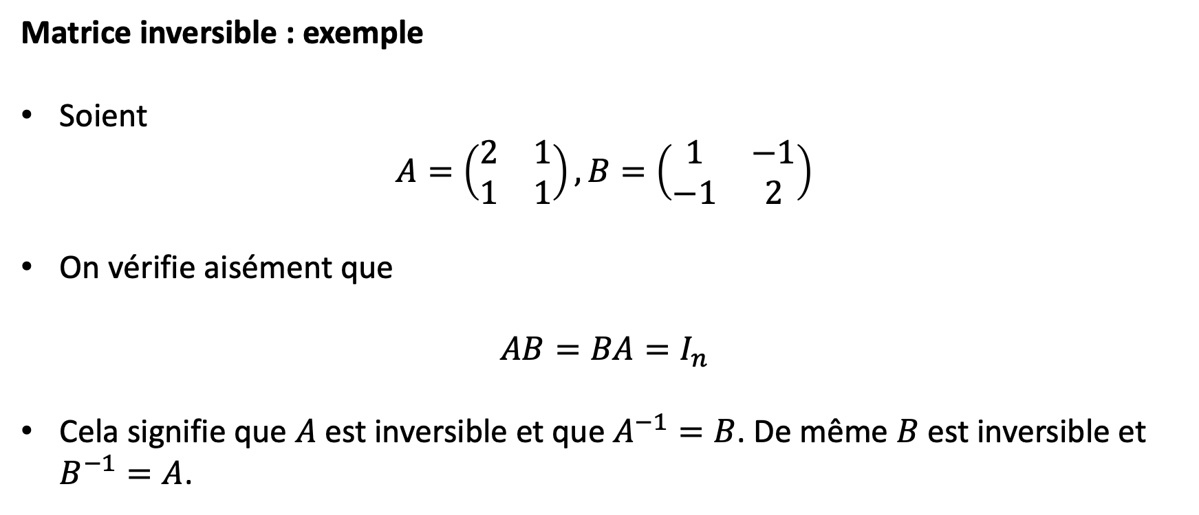
2. Opérations.
Matrice inversible : exemple
Soient
$$A=\left(\begin{matrix}2 & 1 \\ 1 & 1\end{matrix}\right),B=\left(\begin{matrix}1 & −1 \\ −1 & 2\end{matrix}\right)$$
On vérifie aisément que
$$AB=BA=I_{n}$$
Cela signifie que $A$ est inversible et que $A^{−1}=B$. De même $B$ est inversible et $B^{−1}=A$.

Slide 58
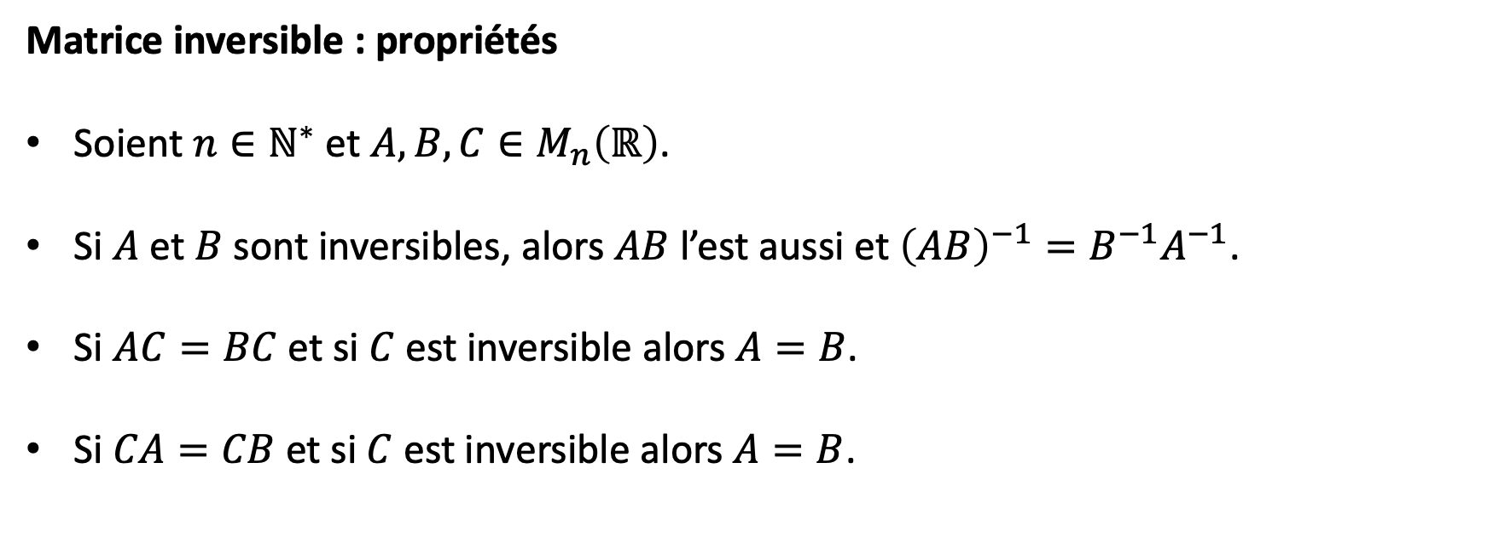
2. Opérations.
Matrice inversible : propriétés
Soient $n∈ℕ^{∗}$ et $A,B,C∈M_{n}\left(ℝ\right)$.
Si $A$ et $B$ sont inversibles, alors $AB$ l’est aussi et ${\left(AB\right)}^{−1}=B^{−1}A^{−1}$.
Si $AC=BC$ et si $C$ est inversible alors $A=B$.
Si $CA=CB$ et si $C$ est inversible alors $A=B$.

Slide 59

2. Opérations.
Matrice inversible : preuve de la première propriété
On suppose donc que $A$ et $B$ sont inversibles. Ainsi $A^{−1}$ et $B^{−1}$ existent.
On a
$$\begin{matrix}\left(AB\right)\left(B^{−1}A^{−1}\right) & = & A\left(BB^{−1}\right)A^{−1} \\ & = & AI_{n}A^{−1} \\ & = & AA^{−1} \\ & = & I_{n}\end{matrix}$$
Q.E.D.
Notes:
On a successivement utilisé l'associativité de la multiplication, la définition d'un inverse, le fait que la matrice identité soit élément neutre pour la multiplication et de nouveau la définition d'un inverse.

Slide 60

2. Opérations.
Matrice inversible : preuve de la deuxième propriété
On suppose ici que $C$ est inversible. Ainsi $C^{−1}$ existe.
On a
$$\begin{matrix}AC & = & BC \\ \left(AC\right)C^{−1} & = & \left(BC\right)C^{_1} \\ A\left(CC^{−1}\right) & = & B\left(CC^{−1}\right) \\ AI_{n} & = & BI_{n} \\ A & = & B\end{matrix}$$
Q.E.D.
Notes:
La preuve de la troisième propriété est évidemment similaire à celle-ci.

Slide 61

2. Opérations.
Matrice inversible : remarque
Les propriétés de simplifications sont fausses avec une matrice non inversible. On peut facilement le constater avec la matrice nulle, ou encore en considérant les matrices
$$A=\left(\begin{matrix}4 & 0 \\ 0 & 4\end{matrix}\right),B=\left(\begin{matrix}2 & 2 \\ 2 & 2\end{matrix}\right), C=\left(\begin{matrix}1 & 1 \\ 1 & 1\end{matrix}\right)$$
On a $AC=BC$ mais $A≠B$ car la matrice $C$ n’est pas inversible.
Notes:
On démontrera dans la suite du cours pourquoi cette matrice C n’est pas inversible.

Slide 62
2. Opérations.

Slide 63


